Slide 1
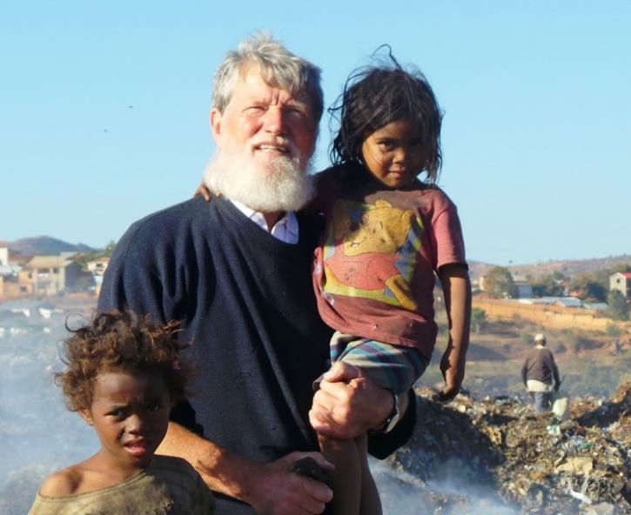
RAPPORT D’ACTIVITÉS
2017 et PROJETS 2018
AKAMASOA
Association Humanitaire
Fondée par le père Pedro Opeka en 1989

Slide 2
SOMMAIRE
Introduction 3
Histoire & vocation 5
Lieux d’intervention 6
Réalisations 2017 7
Population et Habitat 9
Éducation 14
Santé 20
Emplois 23
Événements 26
Projets 2018 31
Facteurs de viabilité 32
Remerciements 38
Impressions 40
Conclusion 42
Coordonnées 45

Slide 3
INTRODUCTION
Chers amis,
L’année 2017 s’achève et c’est notre devoir de vous informer du travail réalisé durant cette période.
Je n’ai pas trop de décrire la situation dans laquelle nous vivons au quotidien parce que, malheureusement, rien ne change. Tous les ans on se demande pourquoi ce pays n’arrive pas à décoller économiquement.
Nous devons nous battre tous les jours pour garder notre objectif, de mettre debout toutes ces familles si longtemps oubliées par l’Etat.
Changer la mentalité d’une famille de la rue se fait dans un temps très long.
Ici, rien ne se fait rapidement. Quand tout autour de vous s’écroule à cause des malversations et de la corruption, le civisme s’effrite. Quand le respect des personnes et du bien commun disparait, quand le plus fort impose la peur, quand les politiciens n’accomplissent pas leur promesses et ne se soucient pas de l’intérêt pour leur peuple, alors c’est le sauve qui peut !
Il n’y a plus de vérité. Cet état d’esprit se voit surtout dans les grandes villes. Grâce à Dieu, dans la campagne, dans certaines régions, la sagesse ancestrale est encore respectée et on peut alors parler d’espoir. Parce qu’on ne peut pas vivre sans espoir. Mais l’espoir n’est pas basé dans des discours bien ficelés ou dans des paroles en l’air. Notre espoir, à Akamasoa, se base dans le combat quotidien et l’effort de tous les jours.
La Conférence des Evêques de Madagascar a publié cette année deux lettres pastorales qui dénoncent la corruption au plus haut niveau, l’inertie des responsables dans les Ministères. Les responsables de notre église ont même dit que la vérité était morte dans ce pays. Ils ont lancé un appel à la conversion de tous et de chacun, en commençant par les plus hauts gradés et jusqu’au dernier citoyen.
A Akamasoa, notre centre d’accueil, où nous avons accueillis plus de 30 000 personnes cette année, nous sert de thermomètre pour connaitre l’évolution du niveau de vie de la population. Nous recevons tous les jours des dizaines de familles, surtout des femmes, qui viennent nous demander secours. Nous constatons que la situation, en général, est très fragile et la pauvreté ne diminue pas, elle ne fait que croitre d’année en année.
Mais nous devons surtout, ici, dans ce rapport d’activités, vous rendre compte de ce que nous avons, nous à Akamasoa, réussi à réaliser sur cette année 2017. Des réalisations et des chantiers qui ont vu le jour grâce à toutes les aides que vous nous avez confiées pour les plus pauvres.
Père Pedro

Slide 4
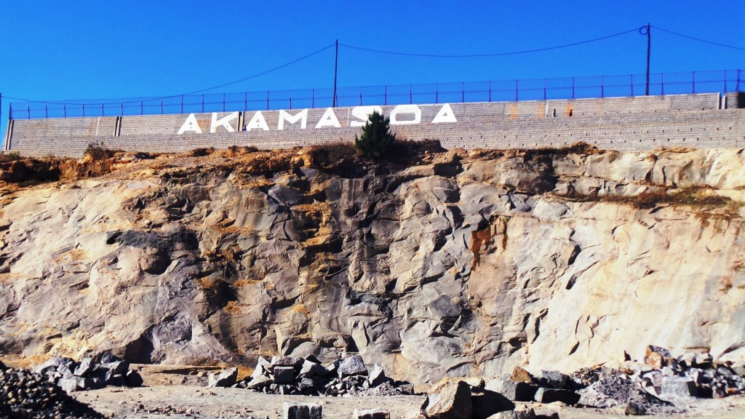
Chiffres clés 2017
22 villages
29 295 personnes passées dans le centre d’accueil
13 987 enfants scolarisés
3 038 logements
3 070 emplois
Les réalisations de ce rapport sont le résultat de 28 ans de lutte quotidienne. Elles ne doivent pas faire oublier les dortoirs communautaires des débuts, les maisons en bois et en terre battue qui furent les premières construites par Akamasoa, ni le fait que ce n’est que grâce aux dons et à la solidarité que nous pouvons matériellement continuer de travailler, construire des logements, des écoles, des dispensaires, et venir en aide aux familles les plus défavorisées de Madagascar.

Slide 5
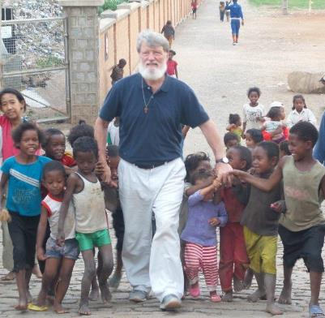
HISTOIRE et VOCATION
Histoire
Le Père Pedro, prêtre Lazariste dans la Congrégation de Saint Vincent de Paul, d’origine slovène, est né en Argentine en 1948. En 1970, il part pour la première fois à Madagascar pour être maçon dans les paroisses Lazaristes à Vangaindrano (sud-est de l’île).
En 1975, après une période de formation de 3 ans en Europe et après avoir été ordonné prêtre en Argentine, il repart à Madagascar pour être curé de la Paroisse de Vangaindrano, fonction qu’il remplira durant 14 ans.
En 1989, il est choisi comme directeur du Scolasticat d’Antananarivo, pour former des jeunes séminaristes Lazaristes à Soavimbahoaka. Confronté à l’extrême pauvreté et à la misère qui sévit dans la capitale, il fonde l’association humanitaire « Akamasoa » en mai 1989, dans le but de contribuer à la réhabilitation humaine et à la réinsertion économique et sociale de familles pauvres d’Antananarivo.
A la demande d’amis et d’autorités publiques décentralisées, l’association a, depuis, étendu ses actions dans plusieurs communes de diverses régions de Madagascar.
Vocations
1. Apporter une aide d’urgence temporaire aux personnes démunies.
2. Accompagner le retour des familles sans travail aux villages d’origine.
3. Construire des logements familiaux pour les sans-abri.
4. Scolariser les enfants.
5. Fournir les soins de santé.
6. Conduire à l’emploi, par les activités de l’association et de l’extérieur.
7. Assurer la formation professionnelle.
8. Faire accéder à nos services tous les pauvres des villages alentours.

Slide 6
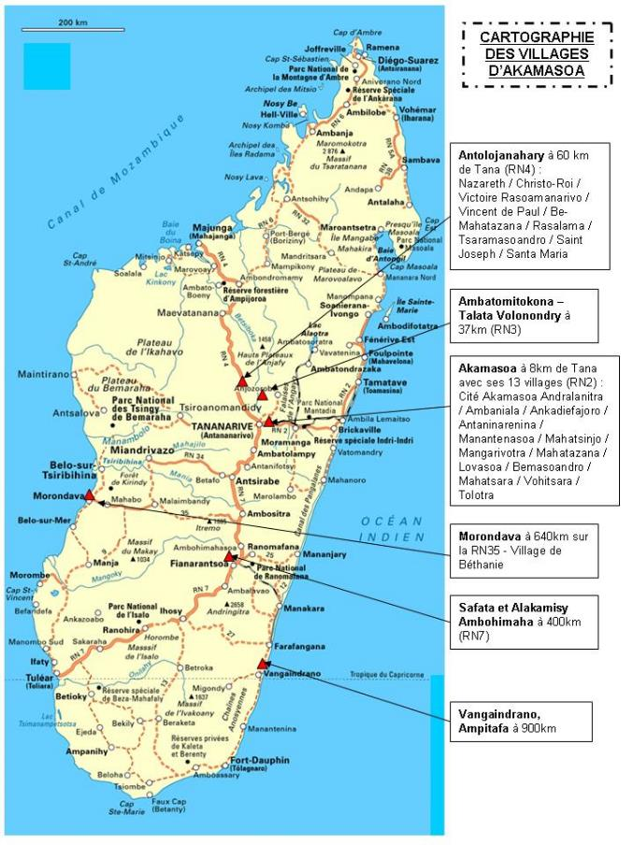
LIEUX D’INTERVENTION
Les centres proches de la capitale d’Antananarivo :
Centre d’Antolojanahary (créé en 1989) - RN 4, PK 60 - route d’Ankazobe.
Centre de Manantenasoa (créé en 1990) - RN 2, PK 8 - route de Toamasina.
Centre d’Andralanitra (créé en 1991) - RN 2, PK 8 - route de Toamasina.
Centre de Mahatsara (créé en 1993) - RN 2, PK 12 - route de Toamasina.
Centre d’Ambatomitokona - Talata Volonondry (créé en 1994) - RN 3, PK 37 - route d’Anjozorobe.
Les centres situés en Province :
Alakamisy Ambohimaha & Safata à 400 km au sud de la capitale, province de Fianarantsoa.
Farafangana, Vangaindrano, Ranomena, Midongy, Ampitafa à 900km sur la côte sud-est du pays.
Béthanie et Kimony à Morondava, 640km de Tana à l’ouest.

Slide 7
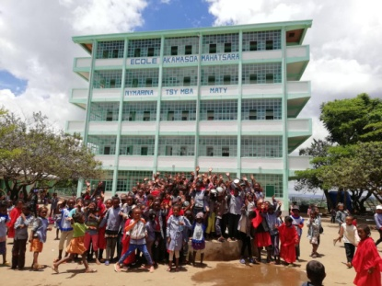
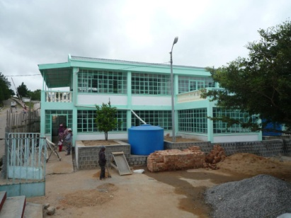
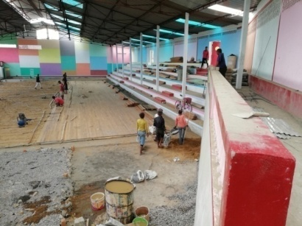
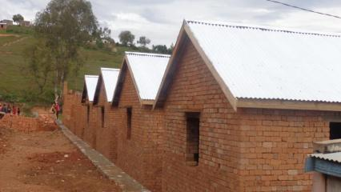
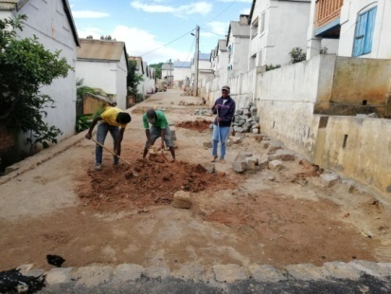
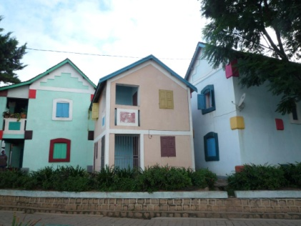
RÉALISATIONS 2017
Constructions
107 maisons avec 107 latrines et 107 douches
Un bâtiment de 10 salles de classes pour l’école primaire de Mahatsara
66 WC communautaires à Mahatsara (Ecole) et au centre d’accueil de Mangarivotra
rénovation d’un bâtiment avec 10 chambres pour les jeunes filles étudiantes à l’école supérieure d’Akamasoa
rénovation d’un bâtiment pour les crèches à Mahatazana
extension et rénovation du centre d’accueil à Mangarivotra
rénovation du terrain de basket d’Andralanitra (extension, clôture, pose de parquet) avec la construction de 2 vestiaires avec toilettes
construction d’un cimetière à Bemasoandro avec un portail métallique
construction d’un gite d’étape à étage à Ranomafana-Fianarantsoa avec installation solaire
Aménagements
Routes et murs :
construction d’un grand mur de soutènement à Bemasoandro
pavage d’une ruelle de 300 m x 5 m au village de Mahatsara
réhabilitation d’une route pavée à Bemasoandro et à Mangarivotra
un grand mur de soutènement et gradin pour protéger l’école des sœurs à Vangaindrano
Réhabilitations :
enduit de 50 maisons de la Cité Andralanitra
bitumage de la cour d’une école à Andralanitra, à Mahatsara et à Mahatsinjo
réparation d’un millier de vitres cassées dans les écoles
Aménagements :
pose d’une clôture métallique autour d’un terrain mini-foot à Tsaramasoandro et pose de 2 jeux de panneaux de baskets à Bemasoandro

Slide 8
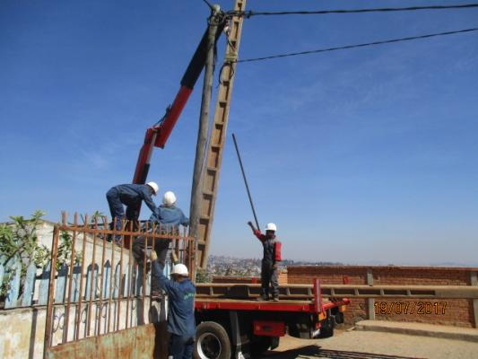
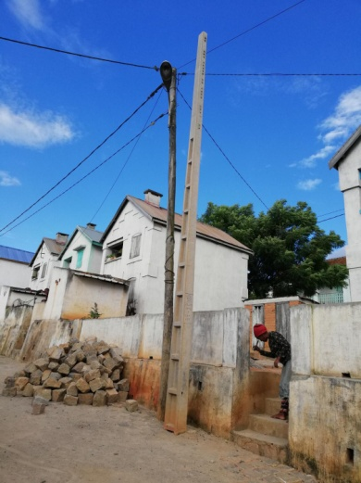
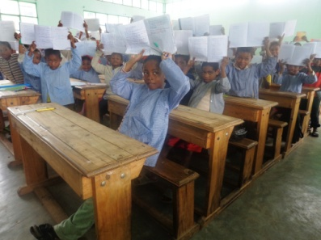
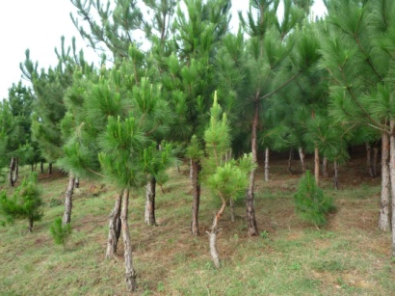
Eaux et électricité
installation de 3 pompes solaires à Mahatsara et à Antolojanahary
confection d’un support métallique pour le réservoir d’eau des sœurs à Tsarafaritra
réalisation de 60 nouveaux branchements électriques dans les maisons
équipement d’une salle informatique à Mahatsara
pose de panneaux solaires à Mahambo
réalisation d’une centrale solaire au centre des frères à Tsiroanomandidy
dépannage des installations solaires du collège d’Andranomadio
confection de 125 poteaux électriques en béton de 9m et 12m (posés à Mahatsara – Mangarivotra – Manantenasoa – Bemasoandro et à Mangarivotra) avec déplacement des câbles électriques
Confections
confection de 1500 tables et bancs
200 tables pour les maitres
200 chaises
100 lits pour le centre d’accueil
Nature et Forêt
reboisement d’Antolojanahary avec plus de 11 000 arbres
avec l’association « Graine de Vie », nous avons préparé 300 000 pieds d’arbres prêts à être plantés en 2018
production de 220 kg de spiruline et réhabilitation du local de la spiruline

Slide 9
POPULATION & HABITAT
Population
17 839 bénéficiaires permanents sur le site d’Antananarivo
77 nouvelles familles accueillies définitivement (210 personnes) dans nos villages
3 343 familles au total
479 familles vivant aux alentours bénéficient de l’aide directe d’Akamasoa
La prise en charge des personnes en grande difficulté est un des objectifs principaux de l’association. Pour cela, il faut pouvoir leur apporter une aide d’urgence grâce aux services d’accueil et d’assistance, faciliter leur retour à leur village d’origine quand ils le souhaitent, ou bien leur permettre de se loger dignement en construisant des logements familiaux.
Dans les données ci-jointes, nous indiquerons les mouvements de population seulement sur le site Akamasoa d’Antananarivo, qui représente la plus grande majorité de l’aide fournie par l’association.
19 357 familles reçues au Centre d’accueil de Mangarivotra en 2017 (1442 familles de plus qu’en 2016), soit 29 295 personnes qui ont été secourues en recevant des aides d’urgence : aide alimentaire, soins de santé, savons, vêtements et couvertures.
77 familles avec 210 personnes ont été accueillies définitivement dans nos villages.
45 familles avec 134 personnes ont choisi de revenir dans leur village ou ville d’origine. Ils ont reçu les aides suivantes : paiement du voyage, don d’argent pour assurer leur installation et leur alimentation avant de recueillir les fruits de leur travail, ainsi que des dons en nature : outils, couvertures, vêtements, ustensiles de cuisine, etc.
3 822 familles, soit 17 839 personnes (+245 personnes par rapport à 2016), logent aujourd’hui sur le site d’Akamasoa qui regroupe 22 villages.
479 familles, soit 2 847 personnes, qui vivent dans les villages alentour bénéficient également de l’aide directe d’Akamasoa.

Slide 10
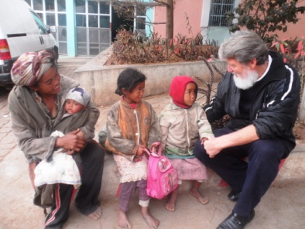
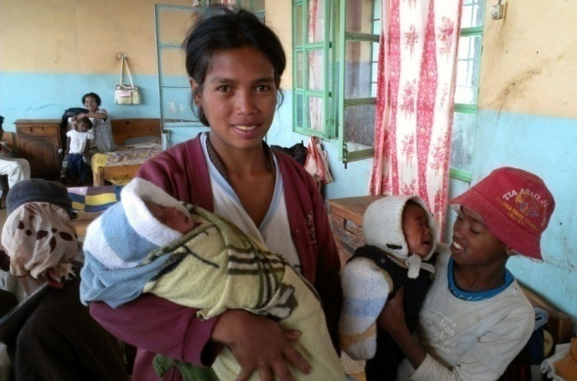
 |  | BENEFICIAIRES PERMANENTS
 |  | Total au 31/12/16 | Nouveaux nés 2017 | Familles passées 2017 | Familles accueillies 2017 | Familles rapatriées 2017 | Décès | Total au 31/12/17
Nombre de Permanents et résidents aux centres | Familles | 3 311 |  | 19 357 | 77 | 45 |  | 3 343
 | Personnes | 14 791 | 210 | 29 295 | 210 | 134 | 85 | 14 992
Nombre de Permanents non résidents aux centres | Familles | 479 |  |  |  |  |  | 479
 | Personnes | 2 803 | 54 |  |  |  | 10 | 2 847
Total des Familles |  | 3 790 |  | 19 357 | 77 | 45 |  | 3 822
Total des Personnes |  | 17 594 | 264 | 29 295 | 210 | 134 | 95 | 17 839
 | REPARTITION DES BENEFICIAIRES
 | Total au 31/12/16 | Nouveaux nés 2017 | Personnes accueillies 2017 | Personnes rapatriées 2017 | Décès 2017 | Total au 31/12/17
Adultes aptes au travail | 3 340 |  | 75 | 48 | 39 | 3 328
Ecoliers | 8 742 |  | 25 | 12 | 4 | 9 932
Crèches et maternelles | 1 177 |  | 37 | 32 | 1 | 1 325
Enfants moins de 2 ans | 2 943 | 264 | 58 | 36 | 9 | 1 895
Personnes âgées | 626 |  | 10 | 6 | 33 | 597
Non aptes au travail | 766 |  | 5 |  | 9 | 762
Total | 17 594 | 264 | 210 | 134 | 95 | 17 839

Slide 11
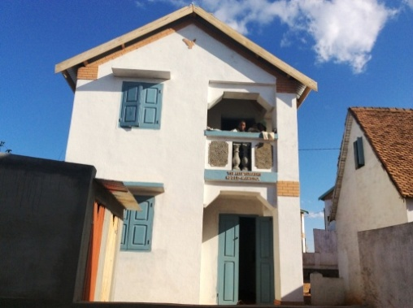
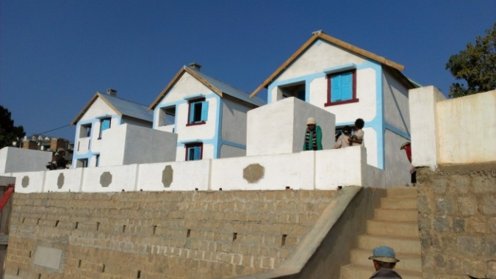
Habitat
Sur cette année 2017, 107 nouvelles maisons ont été construites avec des latrines et des douches, on atteint ainsi un parc de 3 038 logements au total. 50 maisons ont été réhabilitées (enduits et peinture), et d’importants travaux d’assainissement ont été réalisés dans tous nos villages (canaux d’évacuation des eaux usées, trottoirs, goudronnage des routes, pavage des ruelles).
Le centre d’accueil de Mangarivotra a été agrandi et rénové. En effet, chaque année, le nombre de familles accueillies augmente et il faut pouvoir les loger temporairement de manière digne et respectable.
Akamasoa n’oublie pas le sort réservé aux personnes âgées qui, quand elles n’ont plus rien, n’ont d’autres ressources que de se tourner vers l’association. 3 grands bâtiments avec 10 chambres chacun comprenant douches et latrines ont été construits spécialement pour elles, pour les accueillir et les accompagner jusqu’à la fin de leur vie. Des équipes dédiées les aident au quotidien et sont également présentes la nuit pour les soutenir jour après jour. 20 personnes veillent sur elles et leur préparent également leurs repas.
Akamasoa accompagne en permanence chaque personne, jusqu’à sa mort.
Un nouveau cimetière a été construit cette année à Bemasoandro avec un portail métallique. 5 cimetières accueillent dorénavant nos défunts dans nos villages. 2 bâtiments existent aussi pour veiller les morts, dont une maison de 100m² où les familles, selon la coutume malgache, peuvent se recueillir autour de leurs défunts.
2 tombeaux communautaires existent également, 1 à Antolojanahary depuis 2013 et un autre au cimetière de Mangarivotra depuis 2016. Ces tombeaux accueillent les cérémonies traditionnelles du famadihana (ou « retournement des morts »)…
L’entretien du cimetière de Mangarivotra continue : nettoyage, fleurissement des tombes déjà occupées, et plantations de manioc, légumes, sur celles encore inoccupées. Des familles de gens de la rue demandent aussi fréquemment la permission d’y enterrer leurs défunts.

Slide 12
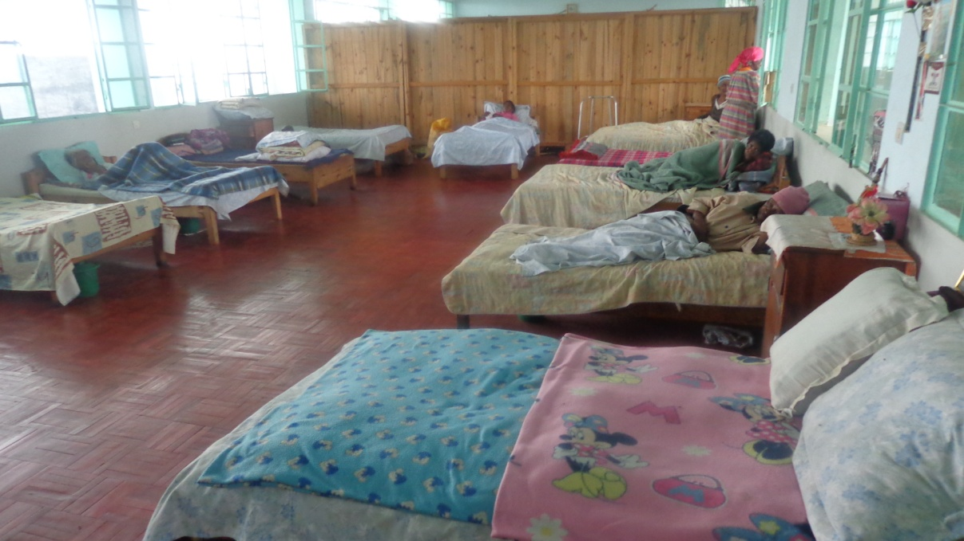
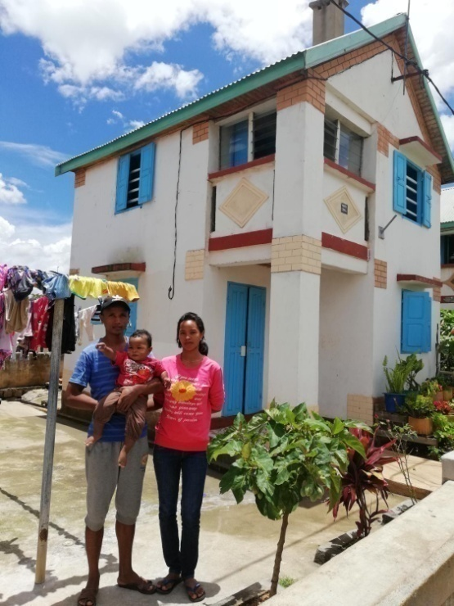
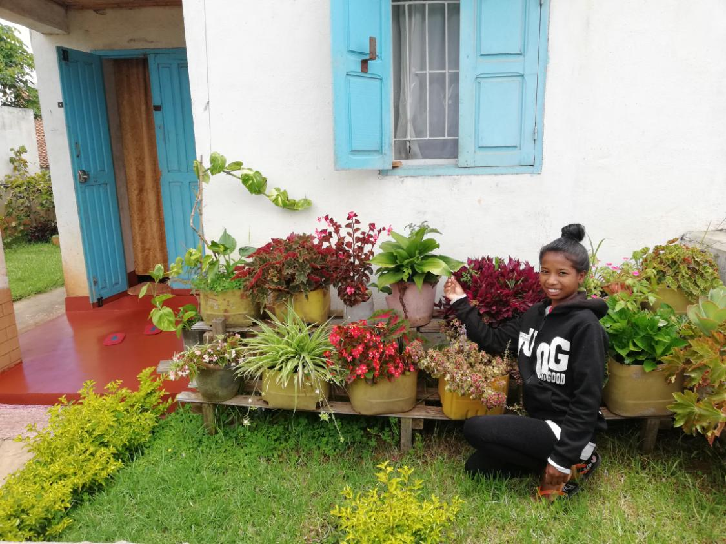
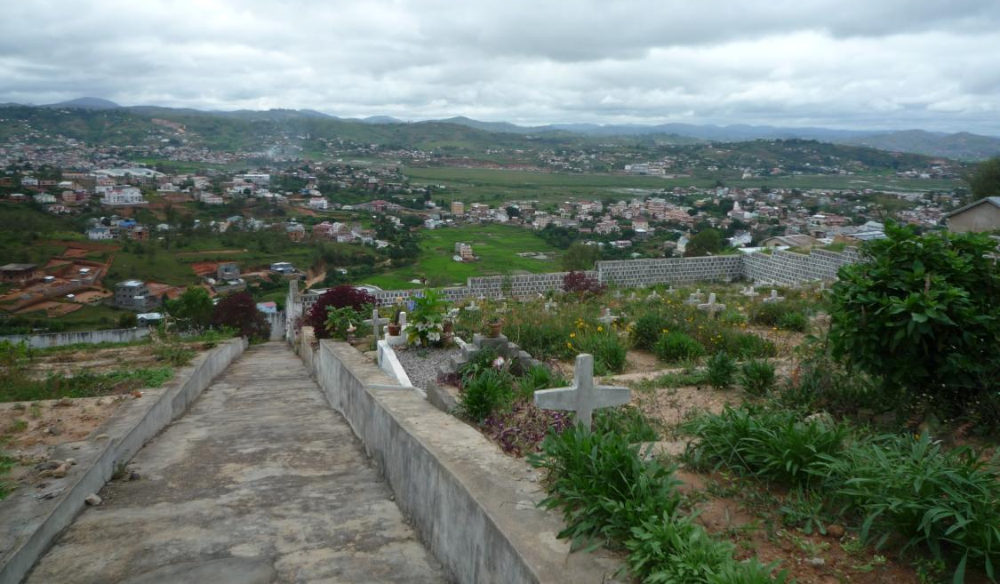
Le centre d’accueil
Une famille et sa maison
Une jeune fille prend soin des plantes
Le cimetière de
Manantenasoa

Slide 13
Tableau récapitulatif des logements construits
 | Maisons livrées en 2016 | Total des logements en 2016 |  |  | Maisons livrées en 2017 | Total des logements en 2017
Type de logements | Dur | Dur | Bloc dur | TOTAL | Dur | Dur | Bloc dur | TOTAL
Manantenasoa | 47 | 1 588 | 222 | 1 810 | 29 | 1 617 | 222 | 1 839
Andralanitra | 14 | 560 | 30 | 590 | 67 | 627 | 30 | 657
Mahatsara | 34 | 303 | - | 303 | 11 | 314 | - | 314
Ambatomitokona | - | 3 | - | 3 | - | 3 | - | 3
Antolojanahary | 2 | 148 | - | 148 | - | 148 | - | 148
Extérieur Akamasoa | 9 | 70 | - | 70 | - | 70 | - | 70
Ambohimalaza | 7 | 7 | - | 7 | - | 7 | - | 7
TOTAL | 113 | 2 679 | 252 | 2 931 | 107 | 2 786 | 252 | 3 038
Note : Comme on le constate, plus aucune maison de l’Association n’est en terre battue, ou en bois. Et toutes les nouvelles constructions sont en dur, c’est-à-dire en briques cuites enduites de sable et de ciment. Les maisons en bloc dur correspondent à un type de pavillon sans étage (rez-de-chaussée uniquement) qu’Akamasoa ne construit plus depuis plusieurs années, mais qui existent toujours, à la différence des anciennes maisons en bois, détruites puis remplacées par des constructions en dur.
107 maisons construites
sur 2017
Nombre total de logements construits 2017 vs 2016

Slide 14
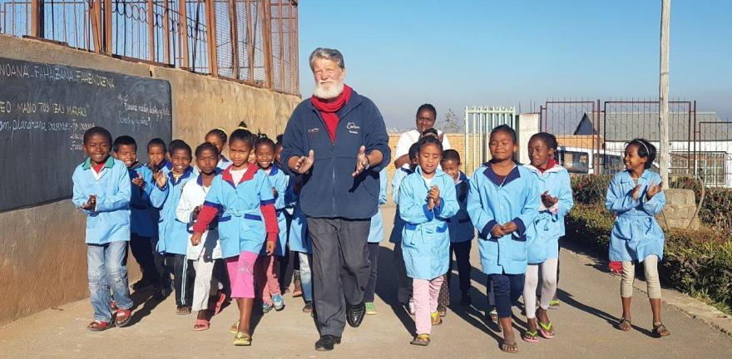
ÉDUCATION
Notre service Educatif Privé est reconnu par l’Etat Malgache
13 987 enfants scolarisés
15 écoles + 5 crèches et maternelles
1 680 000 repas distribués
464 enseignants
13 987 enfants sont scolarisés en 2017/2018, soit + 4% par rapport à l’année précédente.
Les écoles d’Akamasoa couvrent tous les âges de la vie scolaire, de la crèche à l’université. 6 écoles primaires, 4 écoles secondaires et 2 lycées, avec 464 professeurs et instituteurs, assistés de 109 aides enseignants pour les classes ayant plus de 80 élèves.
3 écoles supérieures existent également, 1 école supérieure pédagogique et 1 école supérieure d’informatique. Une nouvelle école supérieure de langues française et anglaise a été construite sur 2017.
Les enfants ne mangent pas toujours à leur faim chez eux, ainsi Akamasoa fournit pour les enfants un repas par jour dans les cantines. Ce sont 1,7 millions de repas qui sont distribués chaque année.

Slide 15
1 Ecole Supérieure Pédagogique : 149 élèves. L’Ecole Supérieure Pédagogique (ESP) d’Akamasoa a ouvert ses portes à Manantenasoa, au 1er octobre 2013. Les études durent 2 ans. La 1ère promotion a compté 44 élèves diplômés d’Etat en 2015, 52 en 2016, et 58 en 2017 pour la 3ème promotion. Aujourd’hui, au total, ce sont 149 élèves qui étudient pour devenir enseignants, encadrés par 25 professeurs. Les Diplômés peuvent enseigner dans l’Ecole Primaire dans tout Madagascar. L’Ecole Supérieure Pédagogique d’Akamasoa est habilitée par l’Etat Malgache.
1 Ecole Supérieure d’Informatique : 65 élèves. Cette école a ouvert ses portes en novembre 2016.
1 Ecole supérieure de Langues française et anglaise : 60 élèves. Cette école a ouvert ses portes en septembre 2017 pour la rentrée scolaire.
Formation professionnelle : 71 jeunes. En 2017, 71 jeunes sont en formation professionnelle permanente et reçoivent des bourses : 39 à l’atelier métallique, plomberie et électricité de Mahatsara, et 32 à l’atelier menuiserie/ ébénisterie de Mahatazana. Certains sont parfois présents pendant les vacances scolaires. La formation est assurée par les professionnels des ateliers.
Formation Etudes Universitaires (dans le secteur public, privé ou semi-privé) : 96 jeunes. L’association apporte une aide, comme une sorte de bourse, pour leurs frais de scolarité et de transport. Ces jeunes font des études dans des domaines qui vont du médical et paramédical, à la communication, la gestion, les langues, le droit et le social. Certains étudient à Antananarivo et habitent toujours sur les sites d’Akamasoa ; d’autres sont partis à Majunga, au nord-ouest de l’île.
2 lycées : 743 élèves. Cette année le taux de réussite au BAC a été de 74%, un peu moins que l’année dernière mais 13 points de plus qu’en 2016! Un vrai succès pour l’association Akamasoa qui confirme ainsi son niveau d’enseignement.
4 collèges : 3 635 élèves. Contrairement au Bac, le taux de réussite du BEPC est à nouveau assez bas cette année avec seulement 37%, alors qu’il était de 63% en 2015.
6 Primaires : 8 020 élèves. 427 enfants supplémentaires cette année dans les écoles primaires d’Akamasoa. Un bâtiment supplémentaire de 10 salles de classes a été construit en 2017 pour l’école primaire de Mahatsara.
5 Crèches et Maternelles : 1 315 élèves. Les crèches accueillent les enfants à partir de 2 ans et demi et permettent aux mères d’avoir une activité rémunérée pendant ce temps. Cette année 1 315 enfants sont concernés, soit 138 de plus que l’année dernière.

Slide 16
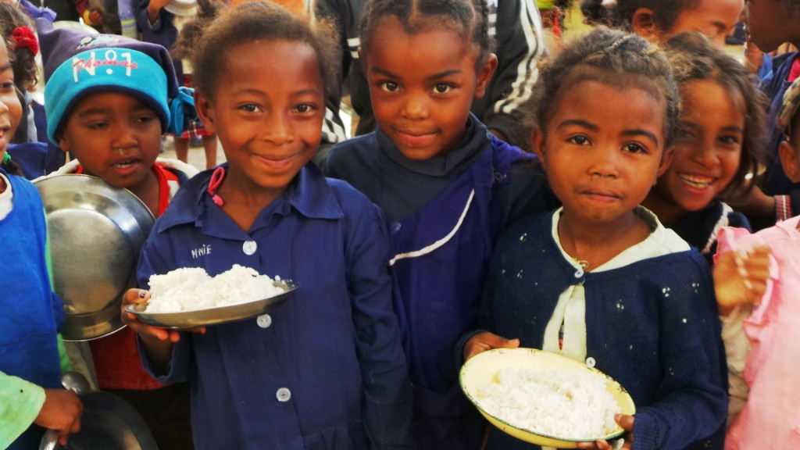
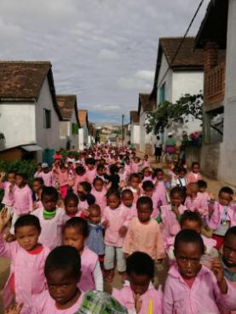
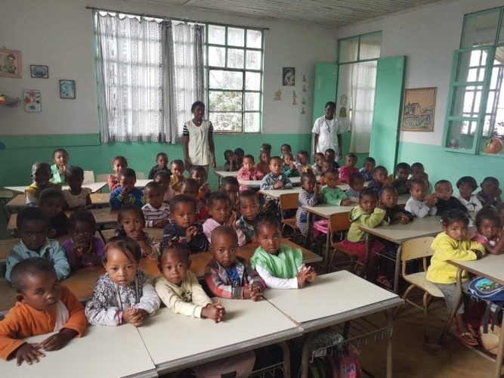
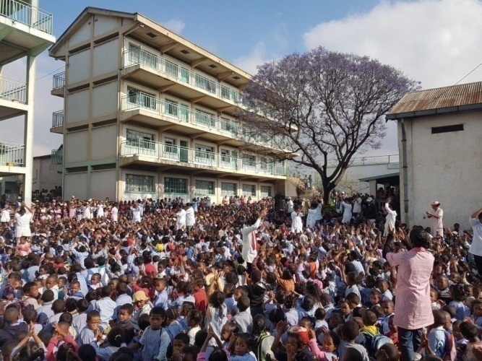
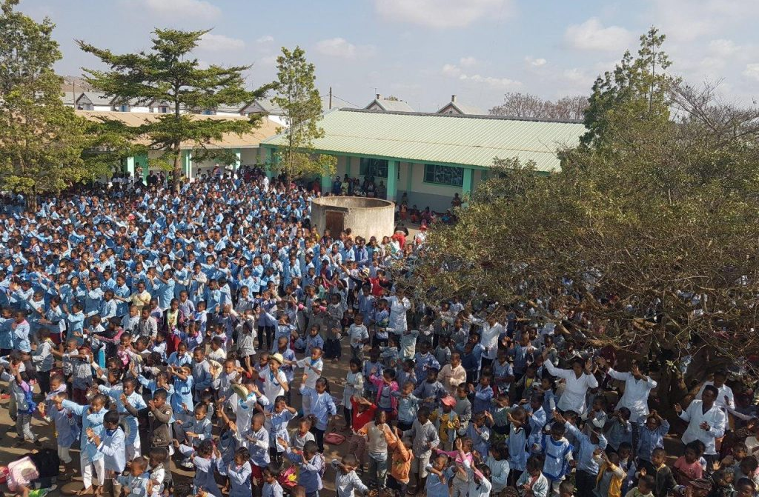

Slide 17
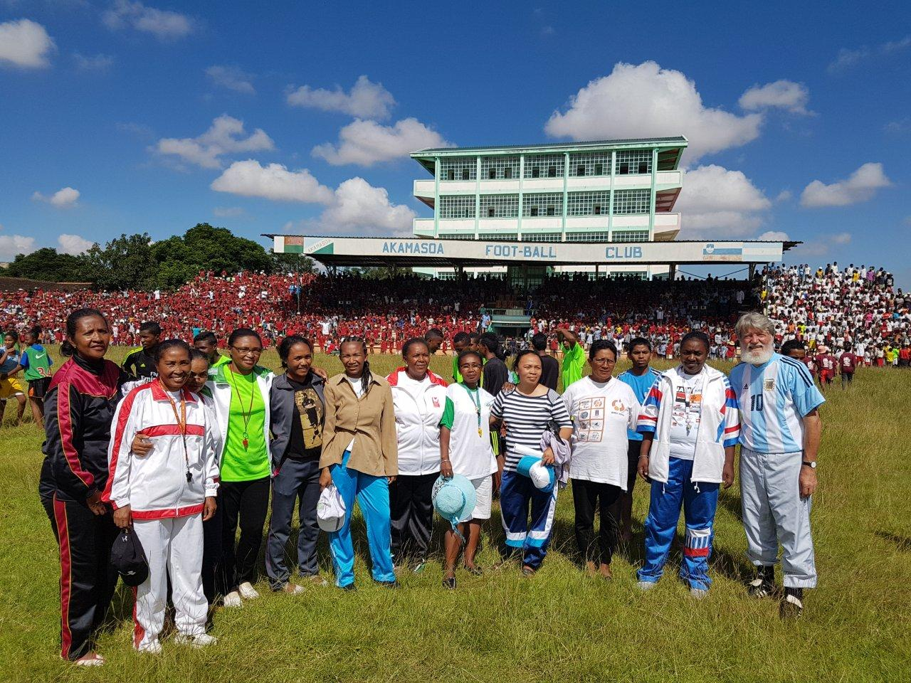
Réussite aux examens : 88% CEPE – 37% BEPC – 74% BAC
 | CEPE |  |  | BEPC |  |  | BAC
 | 2015 | 2016 | 2017 | 2015 | 2016 | 2017 | 2015 | 2016 | 2017
Andralanitra | 95% | 89% | 92% | 62% | 24% | 26% | 57% | 70% | 63%
Manantenasoa | 99% | 87% | 88% | - | - | - | 65% | 84% | 85%
Bemasoandro | - | 87% | 88% | - | - | - | - | - | -
Mahatsinjo | - | - | - | 63% | 22% | 27% | - | - | -
Mahatsara | 100% | 91% | 92% | 63% | 34% | 24% | - | - | -
Antolojanahary | 85% | 72% | 82% | 64% | 71% | 71% | - | - | -
Moyenne | 95% | 85% | 88% | 63% | 38% | 37% | 61% | 77% | 74%
Nombre d’enfants scolarisés à Akamasoa par Centre et Niveaux
 | Crèche + Maternelle |  | Primaire |  | Secondaire |  | Lycée |  | Ecoles Supérieures (Pédagogique + Informatique + langues) |  | TOTAL
Année Scolaire | 2016 / 2017 | 2017 / 2018 | 2016 / 2017 | 2017 / 2018 | 2016 / 2017 | 2017 / 2018 | 2016 / 2017 | 2017 / 2018 | 2016 / 2017 | 2017 / 2018 | 2016 / 2017 | 2017 / 2018
Manantenasoa | 405 | 350 | 2 230 | 2 363 | - | - | 350 | 403 | 158 | 274 | 3 143 | 3 390
Bemasoandro | 165 | 75 | 1 310 | 760 | - | - | - | - | - | - | 1 475 | 835
Mahatazana | - | 110 | - | 410 | - | - | - | - | - | - | - | 520
Mahatazana Masera | - | 126 | - | - | - | - | - | - | - | - | - | 126
Mahatsinjo | - | - | - | - | 1 320 | 1 400 | - | - | - | - | 1 320 | 1 400
Andralanitra | 454 | 492 | 2 480 | 2 810 | 1 085 | 1 180 | 404 | 340 | - | - | 4 423 | 4 822
Mahatsara | 75 | 80 | 798 | 882 | 675 | 530 | - | - | - | - | 1 548 | 1 492
Antolojanahary | 78 | 82 | 775 | 795 | 680 | 525 | - | - | - | - | 1 533 | 1 402
TOTAL | 1 177 | 1 315 | 7 593 | 8 020 | 3 760 | 3 635 | 754 | 743 | 158 | 274 | 13 442 | 13 987
Fête de l’école à Andralanitra

Slide 18
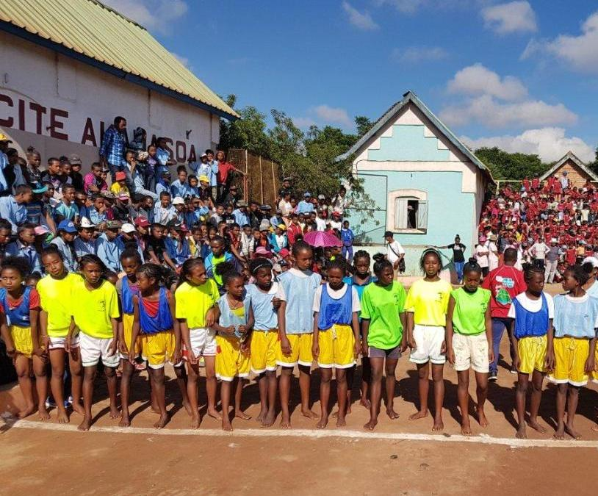
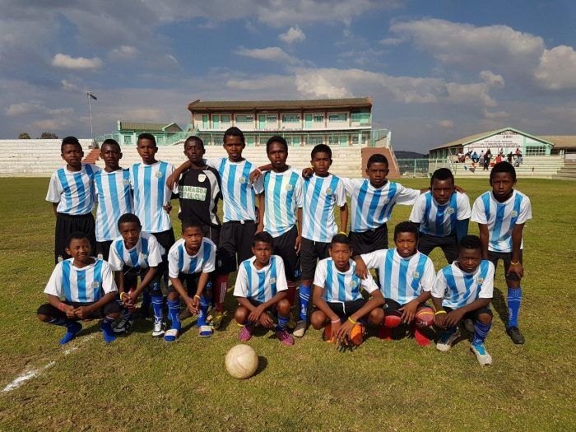
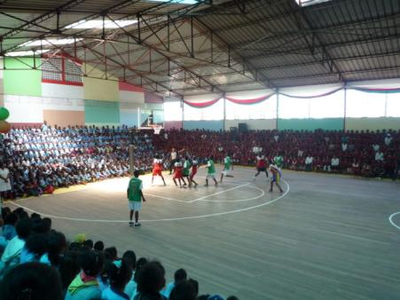
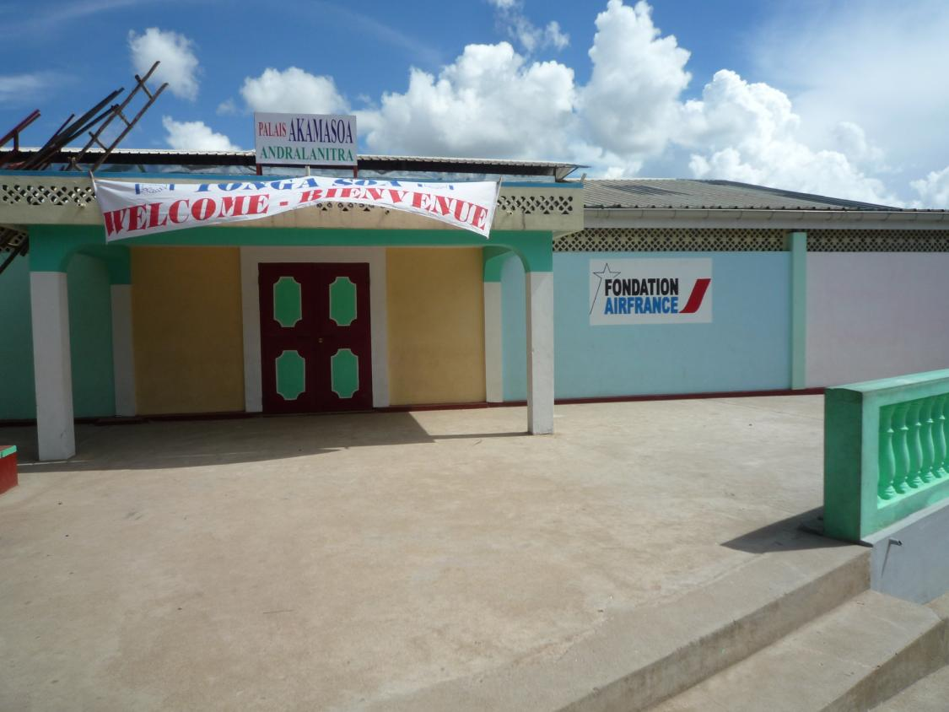
Le sport , école de la vie
L’association a toujours développé les structures sportives qui garantissent des moments conviviaux et de détente pour les jeunes qui ont besoin de se ressourcer, de se dépenser et d’oublier les moments difficiles de leur vie. Les jeunes peuvent s’amuser, jouer dans de bonnes conditions et s’éloigner ainsi de la drogue, de l’alcool et de la vie facile. A Akamasoa, il existe 10 terrains de basket, 2 terrains de volley et 2 grands terrains de football. La Circonscription Scolaire d’Avarandrano utilise par ailleurs, depuis 10 ans, le complexe sportif d’Akamasoa pendant les concours de sport du BEPC.
Tout au long de l’année, nos terrains accueillent des compétitions et des tournois, organisés par des jeunes d’Akamasoa, avec des équipes de l’extérieur, que ce soit en football, basketball ou rugby.
Cette année, le 27 août 2017, l’équipe d’Akamasoa a remporté la compétition de Football aux jeux des sports scolaires de la Région d’Analamanga où 22 Régions de Madagascar se sont affrontées dans un esprit sportif remarquable.
Courant 2017, le gymnase d’Andralanitra a été agrandi et rénové par la fondation Air France. Du parquet a été posé pour le terrain de basket et les paniers ont été remplacés. Des vestiaires et des toilettes ont été également construits.

Slide 19
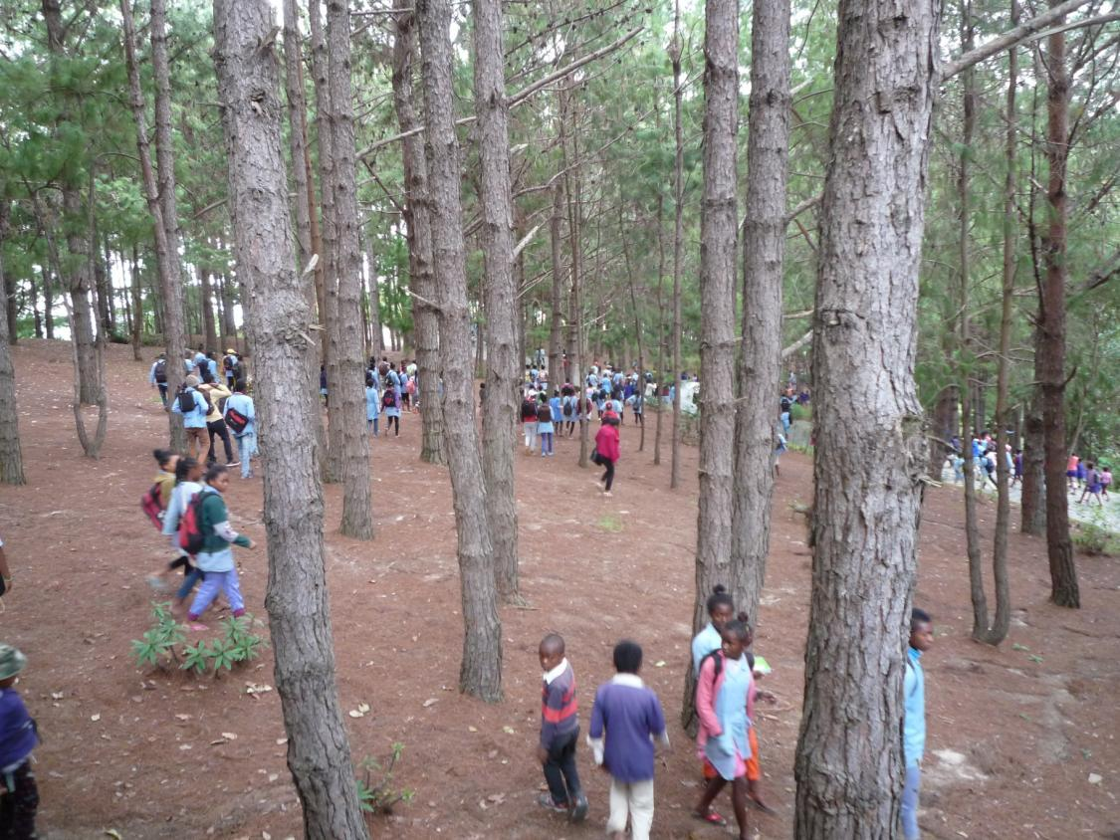
Reboisement et pépinière
Chaque année, des milliers d’arbres sont plantés, et de manière systématique, par les écoliers, durant la saison des pluies et sont entretenus durant la saison sèche. Le reboisement n’est pas une activité lucrative ; il est réalisé par des élèves comme une activité scolaire et communautaire. Akamasoa en a fait un axe important de son travail, et dans le premier village de l’association, Antolojanahary, à 60km de la capitale, toute une zone, nue à l’époque, a été entièrement reboisée. Il s’agit de faire prendre conscience à la population que la nature est importante et que nous devons en prendre soin pour l’avenir de nos enfants.
Pour le reboisement, nous travaillons toujours en collaboration avec l’Association Graine de Vie qui a créé une pépinière très importante tout près de notre village de Mahatsara, à Alatsinainy, sur un terrain appartenant à Akamasoa. 16 personnes d’Akamasoa travaillent avec le spécialiste de reboisement de Graine de Vie.

Slide 20
SANTÉ
7 dispensaires
71 emplois médicaux
Des dépenses de santé de 115 276 €
Chaque Centre Akamasoa est doté d’au moins un dispensaire ; il y en a 7 en tout.
Les services de santé proches de la capitale Antananarivo :
Au Centre de Manantenasoa : 1 dispensaire, 2 maternités, 1 petit hôpital, 1 laboratoire de sérologie et de tuberculose, 1 salle d’échographie et 1 dentisterie. 3 médecins, 1 dentiste (3 jours par semaine), 3 sages-femmes, 2 laborantines, 15 aides-soignantes et 8 servantes.
Au Centre d’Andralanitra : 1 dispensaire avec 1 médecin et 3 aides-soignantes. La dentisterie comprend 1 dentiste (le même qu’à Manantenasoa sur 2 jours), et ses 2 assistantes.
Au Centre de Mahatsara : 1 dispensaire et 1 maternité avec 1 médecin, 1 infirmière, 4 aides-soignantes et 2 servantes.
Au Centre d’Antolojanahary : 1 dispensaire et 1 maternité avec 3 aides-soignantes. Ce centre est dirigé par 1 infirmière qui parvient à faire tous les travaux d’un CSB II (Centre de Santé de Base Niveau II) comme les consultations, prescriptions médicales, accouchements, soins ; c’est une vraie chance pour l’association d’avoir une personne dévouée et très compétente pour nous aider.
Les centres situés en Province :
Au centre de Safata, à 420 km de la capitale, dans la brousse de la commune d’Alakamisy Ambohimaha, région de Fianarantsoa : 1 maternité, 1 dispensaire et 1 petit hôpital. 1 médecin, 1 sage-femme, 4 aides-soignantes et 3 servantes y travaillent.
Au centre d’Ampitafa, à 900 km de la capitale, dans la brousse de la commune de Ranomena, région de Vangaindrano, sud-est de Madagascar : 1 maternité, 1 dispensaire et 1 petit hôpital avec 1 médecin, 1 infirmier, 1 sage-femme, 4 aides-soignantes et 2 servantes.
Au centre de santé à Kimony près de Morondava : 1 maternité avec 1 sage-femme, une aide soignante et une servante.

Slide 21
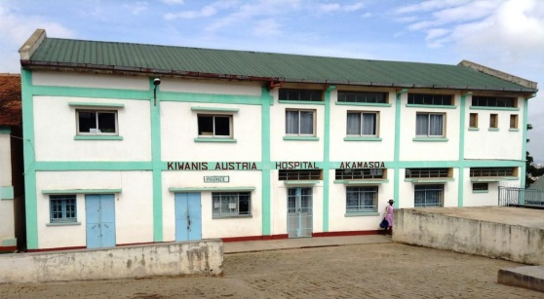
Le personnel médical au sein de l’association, toutes régions confondues, dénombre 71 personnes, et continue à œuvrer au service de santé de base.
Grâce à ces centres de santé de base d’Akamasoa, plusieurs milliers de personnes sont sauvées. Les personnes aux alentours des villages d’Akamasoa en bénéficient aussi, l’association ne pouvant refuser leurs demandes.
Les frais de santé comprennent l’achat de médicaments dans les centrales d’achats ou dans les pharmacies (pour les médicaments spécifiques), les frais d’hospitalisation et de soins, les analyses, radios, scanners, opérations chirurgicales, chimiothérapies. Soit en 2017, un coût total de 115 276 € (1€ = 3650 Ariary) (contre 105 310 € en 2016). Tous ces frais sont sans compter le salaire du personnel médical et les déplacements. Cette année, les demandes d’aide ont été beaucoup plus nombreuses, les achats de médicaments, les frais d’opérations ou les frais de chimiothérapies augmentent considérablement.
La Fondation MERIEUX participent grandement aux achats de médicaments et de soins spécifiques, c’est une grande aide pour nous et nous les remercions vraiment de leur générosité pour nos malades.
Beaucoup de personnes venant de province mais également des environs de la capitale, nous demandent de les aider financièrement pour les mêmes besoins. Leur état est souvent très grave et nécessite notre aide ; ils tentent tous leur chance pour rester encore en vie dans ce monde si dur. Souvent ce sont des demandes qui concernent des traitements lourds et de longue durée comme des opérations chirurgicales ou des chimiothérapie.
Les agents de santé continuent et consacrent beaucoup de temps à faire de la prévention sanitaire pour lutter contre les diarrhées, la peste, la tuberculose, la grippe et le paludisme, etc., dispensant des conseils d’hygiène corporelle et alimentaire, de salubrité personnelle (propreté des maisons) et publique (entretien des rues et évacuation des ordures). Grâce à tout cela, nous avons observé une régression de certaines maladies comme la diarrhée qui était plus chronique autrefois, mais par contre on observe une recrudescence de la tuberculose.
Mais certains problèmes sanitaires et d’hygiène restent importants, malgré nos efforts de prévention. La décharge reste, par exemple, un problème sanitaire en soi et pose toujours des problèmes récurrents, les camions déposent les déchets au bord de nos écoles, alors qu’il faudrait les entasser plus loin. Les odeurs, fortes et nauséabondes, causent pour toute la population d’Andralanitra, d’Ambaniala et d’Antaninarenina, des maux de tête, de ventre et des nausées.

Slide 22
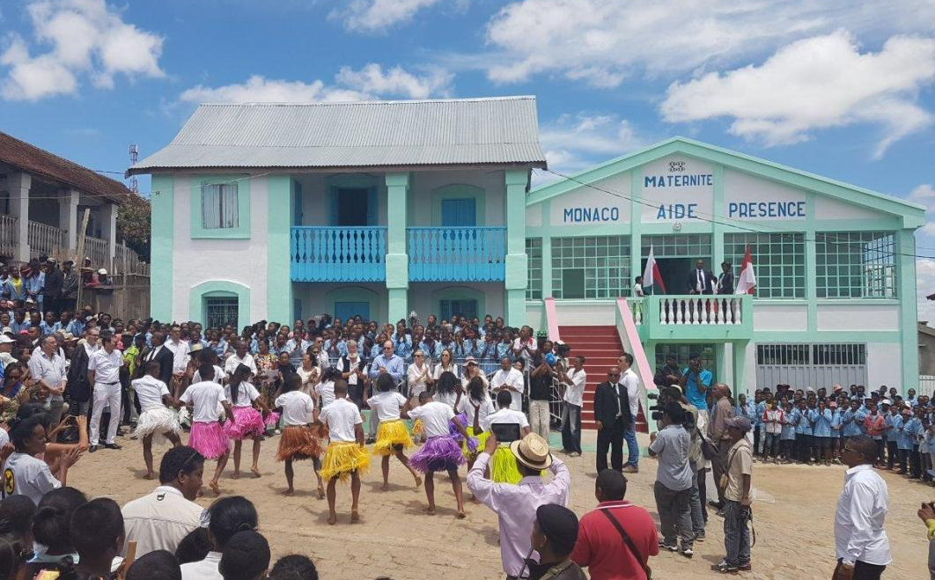
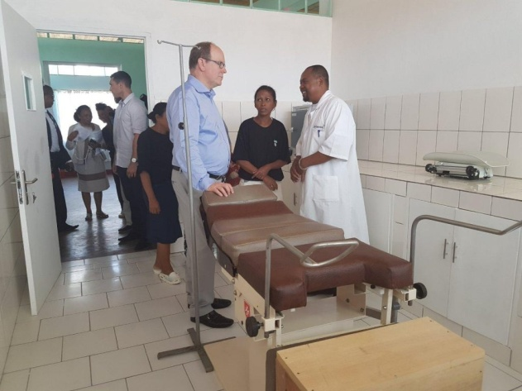
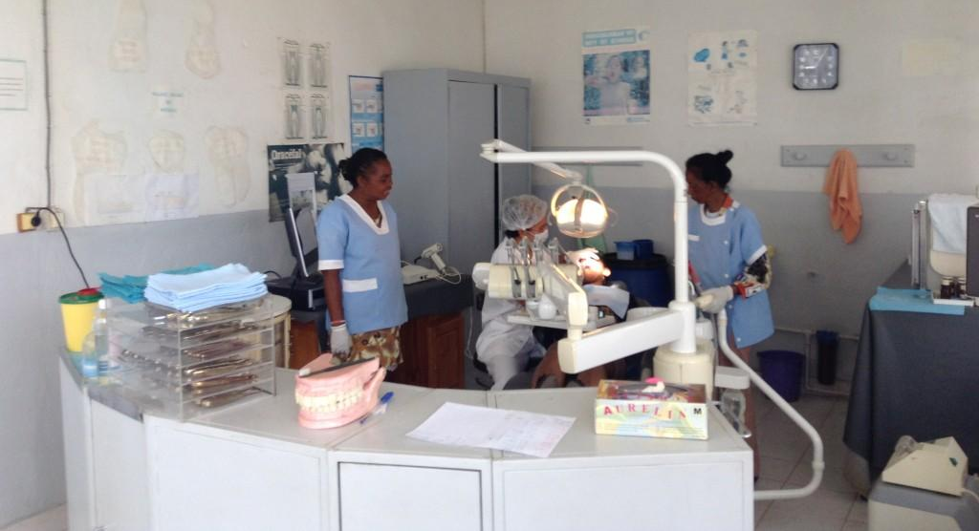
2017 en quelques chiffres :
Consultations médicales : 42 200
Consultations prénatales : 2 150 réalisées
Echographie et Sérologie au centre de Manantenasoa : 1 985 femmes enceintes
En Maternité : 510 accouchements réalisés
Enfants pesés : 3 230
Vaccinations : 12 020 vaccins réalisés
Dentisterie de Manantenasoa : 2 115 patients
Le 28 février 2017 a eu lieu l’inauguration de la Maternité de Manantenasoa en présence du Prince Albert II de Monaco et de Donatella de Filippo Campioni, Présidente de Monaco Aide et Présence. C’est eux qui ont financé la construction de cette maternité en 2016.
Une Cérémonie de la Journée de la santé bucco-dentaire à Akamasoa a eu lieu le 16 juin 2017 en présence du député d’Avaradrano, et des médecins du district de la santé publique d’Avaradrano. 789 personnes ont été sensibilisées à cette occasion.

Slide 23
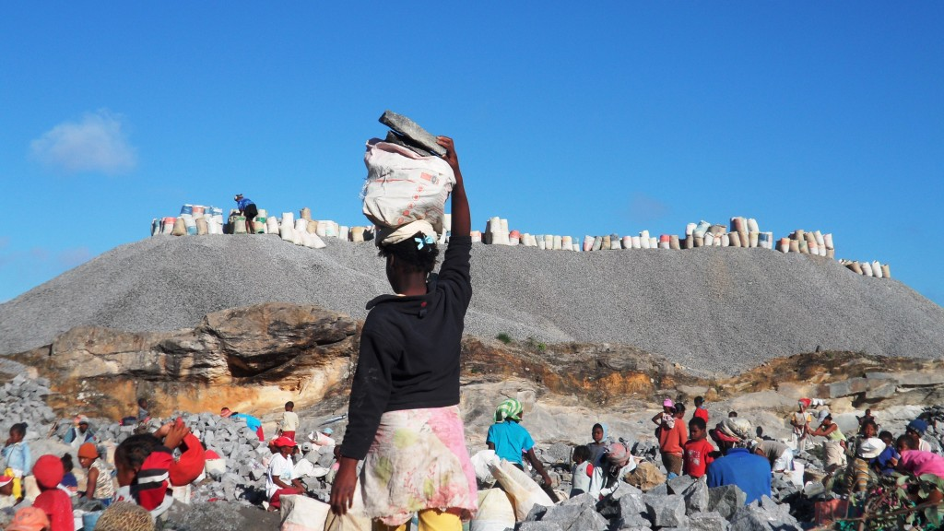
EMPLOIS
3 070 employés
dont 678 travailleurs dans les carrières de pierre d’Akamasoa
dont 860 ouvriers de la construction
dont 550 travailleurs communautaires
L’association emploie, au total, 3 070 personnes en 2017, contre 2 968 en 2016.
Quotidiennement, des habitants d’Akamasoa, des jeunes surtout, qui n’ont pas pu poursuivre leurs études secondaires, nous demandent du travail, ce qui est mieux que de demander seulement de l’argent, mais souvent nous ne pouvons pas leur répondre positivement. Avec la crise politique à Madagascar qui se poursuit, beaucoup de gens reviennent à Akamasoa pour demander un emploi. Akamasoa encourage toujours vivement les personnes à chercher du travail à l’extérieur du Centre Akamasoa.
Le travail à la carrière se poursuit, mais c’est un travail très pénible, qui exige force, courage et persévérance.

Slide 24
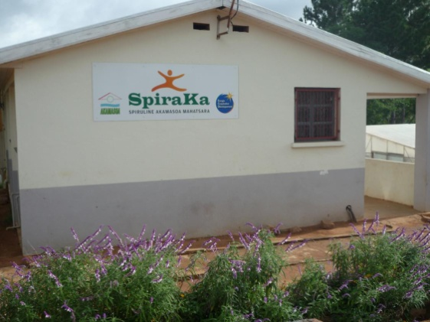
L’atelier de menuiserie de Mahatazana construit toujours des tables et bancs pour équiper une partie de nos écoles à Antananarivo et confectionne également les portes, fenêtres et escaliers de toutes les maisons construites à Akamasoa. La menuiserie produit également des meubles pour Akamasoa mais aussi pour des ventes extérieures.
L’atelier métallique de Mahatsara prend en charge différentes fonctions, à l’intérieur d’Akamasoa, mais aussi à l’extérieur. A l’intérieur, il s’occupe par exemple depuis 4 ans de fabriquer des poteaux électriques en béton, qui remplaceront ceux en bois, abîmés, des villages d’Akamasoa ; il confectionne et pose les charpentes métalliques de tous les grands bâtiments, les clôtures et les grilles de protection. A l’extérieur, en province, il assume des chantiers comme la pose complète de panneaux solaires (panneaux et électrification de la structure).
Nos ateliers de confection réalisent des pièces (nappes, napperons, paniers…) destinées à la vente, mais surtout fabriquent les tabliers des élèves de nos écoles, ce qui présente un double avantage : donner un emploi aux habitants d’Akamasoa, et pourvoir à leurs besoins.
Aux personnes en difficulté, nous offrons de travailler pour la communauté : balayage, assainissement des villages.
La ferme à SPIRULINE d’Akamasoa dans le village de Mahatsara continue de tourner. C’est en 2014 que ce projet s’est mis en place, financé par l’association française ENERGIE COOPERATION DEVELOPPEMENT.
Pour rappel, la spiruline est une micro-algue naturelle et pour pouvoir la cultiver, il faut reproduire artificiellement son milieu de vie, et créer les conditions nécessaires à son développement : bassins sous serre pour la chaleur, ombrage, et systèmes d’agitation par roues à aubes.
Elle a un contenu nutritionnel exceptionnel qui ne nécessite ni traitement, ni cuisson et n’entraîne aucune pollution. L'absorption d'une dose quotidienne de 1 à 3 grammes de spiruline pendant 4 à 6 semaines suffit à guérir un enfant souffrant de malnutrition grave.
Les serres de spiruline de Mahatsara sont complètement opérationnelles. 6 femmes y travaillent, afin de produire, récolter et sécher cette algue. Sur cette année 2017, 270 kg de spiruline ont été produits.

Slide 25
Emplois productifs
Secteurs d’activité | 2014 | 2015 | 2016 | 2017
Carrière | 720 | 705 | 726 | 678
Construction (maçon, charpentier, couvreur) | 820 | 835 | 720 | 860
Artisanat d’art (broderie, tressage, ...) | 95 | 94 | 92 | 62
Agriculture | 104 | 102 | 106 | 102
Compost | 49 | 49 | 45 | 40
Ateliers de soudure & mécanique auto & électricité & plomberie | 30 | 43 | 43 | 39
Atelier de menuiserie | 26 | 35 | 38 | 32
TOTAL | 1 844 | 1 863 | 1 770 | 1 813
Emplois de services
Secteurs d’activité | 2014 | 2015 | 2016 | 2017
Activités d’intérêt communautaire (cf. note) | 660 | 645 | 585 | 550
Personnel de santé | 63 | 62 | 64 | 71
Médecins | 7 | 7 | 8 | 7
Dentistes | 1 | 1 | 1 | 1
Infirmières | 2 | 2 | 2 | 3
Sages - femmes | 3 | 2 | 3 | 6
Aides - soignantes & laborantines | 33 | 33 | 33 | 36
Servantes | 17 | 17 | 17 | 18
Assistantes sociales | 25 | 25 | 25 | 24
Personnel enseignant | 419 | 455 | 486 | 573
Instituteurs des écoles primaires | 161 | 167 | 186 | 222
Professeurs du secondaire et du lycée | 180 | 195 | 206 | 217
Professeurs à l'Ecole Supérieure Pédagogique | 8 | 12 | 13 | 25
Assistants scolaires | 70 | 81 | 81 | 109
Techniciens | 15 | 15 | 15 | 15
Chauffeurs | 11 | 12 | 14 | 14
Gestion et encadrement | 10 | 10 | 9 | 10
TOTAL | 1 203 | 1 224 | 1 198 | 1 257
Note : Les travaux d’intérêt communautaire concernent la manutention dans les carrières et les chantiers de construction, l’entretien des jardins et le nettoyage des villages, le transport d’eau, la cuisine et le service des cantines scolaires, l’assistance aux vieillards et aux malades.

Slide 26
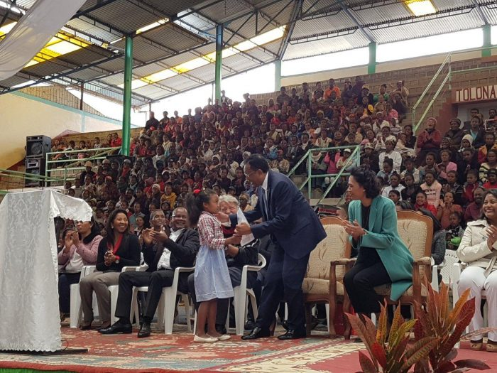
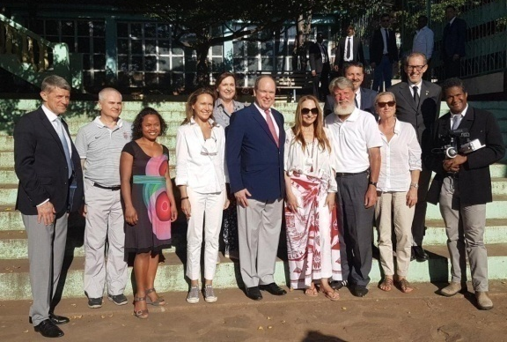
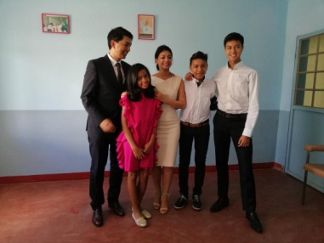
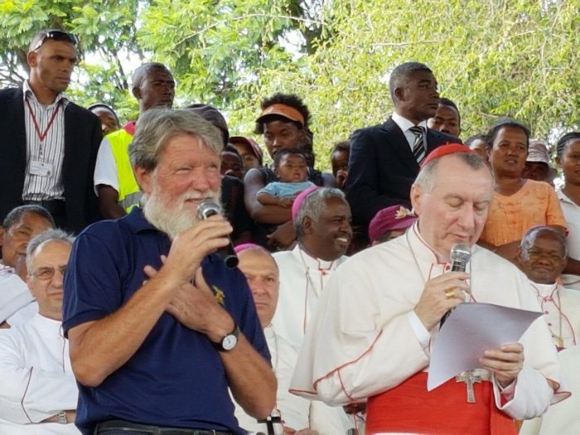
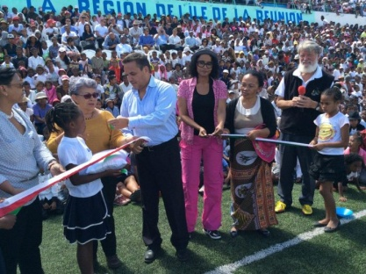
ÉVÈNEMENTS
Invitations et Visites
04/01/2017 : Visite de Monsieur Alain MERIEUX, Fondateur de la Fondation Mérieux à Akamasoa (Centre d’accueil)
08/01/2017 : Visite du Cardinal PAROLINI de Rome avec 30 évêques de Madagascar
25/01/2017 : Visite de Didier ROBERT, Président de la Région de La Réunion et son épouse
28/02/2017 : Visite du Prince Albert de Monaco et de Donatella de Filippo Campioni Présidente de MAP (Monaco Aide et Présence) avec son équipe
23/04/2017 : Messe dirigée par Mgr Ramaroson Bejamin de Antsiranana
07/05/2017 : Visite de l’Ambassadeur de France, Mme Véronique Vouland-Aneini à la messe du Dimanche
11/05/2017 : Visite de l’association Aviation Sans Frontières, avec Mme Cécile VIC, Présidente de la Fondation Air France et la chanteuse ANGGUN, Indonésienne
17/08/2017 : Visite du Président Hery Rajaonarimampianaina et de son épouse
25/08/2017 : Visite du Ministre de la Santé Publique, Mr Mamy Lalatiana et de son équipe
04/10/2017 : Visite de Mr Philippe BRANDT, Ambassadeur de Suisse à Madagascar
03/11/2017 : Visite du Père Général Tomaz de la Congrégation des prêtres lazaristes à Akamasoa avec le Père Visiteur Alexandre de l’œuvre du père Pedro
20/11/2017 : Visite de Michel et Michèle Second d’APPO France
22/11/2017 : visite de Pierre et Marie Françoise Boisson d’APPO France
23/11/2017 : Visite du Président de l’UEFA Slovène, Mr Aleksander CEFERIN avec Mr Patrick PISAL-HAMIDA, Directeur de Telma à Madagascar
27/11/2017 : Visite d’une délégation du Parlement de la Communauté Française et Belge avec le président de l’assemblée nationale de Belgique, Mr Philippe Courard
25/12/2017 : Visite de Mr Andry Rajoelina et de sa famille à la messe de Noel
25/12/2017 : Visite de Mr Guillaume Denis, Directeur de la Maternité « Pavillon Sainte Fleur » de l’Ordre de Malte - CHU-JRA Ampefiloha

Slide 27
Évènements à Akamasoa
08 et 15/01/2017 : Baptêmes des enfants à Akamasoa
13-14-15/02/2017 : Journées des Ecoles, manifestation sportive
25/01/2017 : Inauguration du terrain synthétique à Bemasoandro par Didier ROBERT et son épouse et des conseillés de la Région
28/02/2017 : Inauguration de l’école Primaire de Mahatazana et de la Maternité de Manantenasoa en présence du Prince Albert de Monaco et de Donatella de Filippo Campioni, Présidente de Monaco Aide et Présence, une grande fête est organisée au stade Saint Pierre à Andralanitra l’après midi
07/03 et le 12/03/2017 : Le Cyclone ENAWO a ravagé l’ile malagasy et a détruit plusieurs maisons à Ambaniala et Ampasika, village d’Akamasoa
16/04/2017 : Messe de Pâques où il y avait 170 touristes de 30 pays différents du monde
05/2017 : Don de l’Association « MANANTENA » avec 2 arbres solaires pour les villages d’Antaninarenina et d’Ambaniala
18/05/2017 : Visite du père Pedro et de son équipe avec la Société EPSILONE (Zone Franche) à Talatamaty Antananarivo
16/06/2017 : Cérémonie de la Journée de la santé bucco-dentaire à Akamasoa en présence du député d’Avaradrano, et des médecins du district de la santé publique d’Avaradrano. 789 personnes sont sensibilisées à cette occasion
19/07/2017 : Sortie de la 3ème promotion FAHAZAVANA de l’école supérieure d’Akamasoa
22/07/2017 : Le Père Pedro a fait une conférence à Antsirabe chez le Père de la congrégation franciscaine
20/08/2017 : Première communion de 353 jeunes à la messe du dimanche
23/08/2017 : Remise officielle d’un poste de police à Akamasoa à Manantenasoa en présence du Directeur du Cabinet de la Police Nationale et des Généraux de la police Nationale
27/08/2017 : Compétition de foot interscolaire au niveau national à Majunga avec les moins de 14 ans, où Akamasoa a gagné et est championne de Madagascar.
01/11/2017 : Une grande messe est célébrée à la Cathédrale de la carrière à Mahatazana
04/11/2017 : Grande messe avec le Père Général de la congrégation Lazaristes en présence de 15 prêtres Lazaristes et des 4 évêques d’Antsiranana, de Ihorombe, de Fort Dauphin et de Majunga
07/12/2017 : Le Fondateur de la Société Epsilone, Mr CUA, a visité le Centre d’Antolojanahary avec son fils Olivier CUA et a remis, le 09/12, un don de 7 061 tabliers pour les élèves d’Akamasoa et de 2 000 tenues et vestes de travail pour adultes
27/12/2017 : Remise d’un don de riz de Mr Andry Rajoelina par Mme Ratsivalaka, Députée de Madagascar
28/12/2017 : Le Père Pedro a visité l’Archevêque d’Antananarivo MGR Odon Marie Arsène Razanakolona à Andohalo
28/12/2017 : Remise de dons en nature (savons, huile, sucre…) de la Société Star Madagascar
29/12/2017 : Remise de dons en nature (riz, huile, couverture, haricots) de la part de la Première Dame Voahangy Rajaonarimampianina par son équipe
31/12/2017 : Le Père Pedro est choisi comme « Personnalité de l’année 2017 », sondage réalisé sur 13 000 personnes par l’émission Mad’Maso (facebook) diffusée sur TVM et RTA à Madagascar

Slide 28
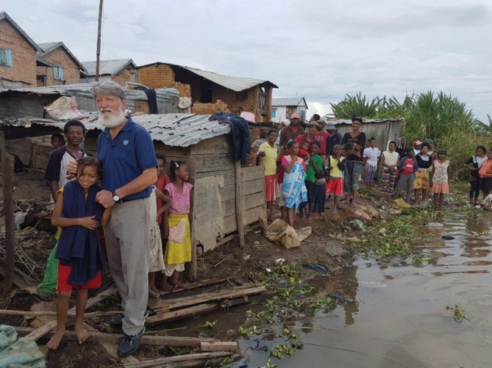
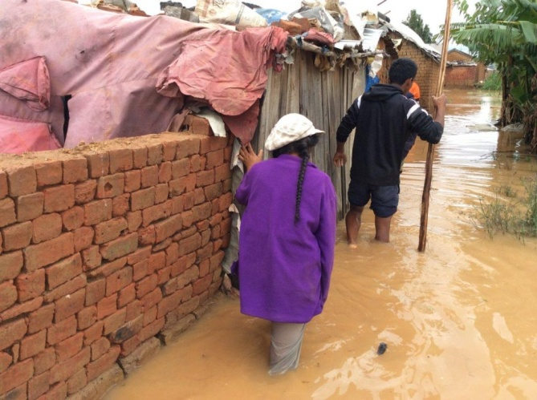
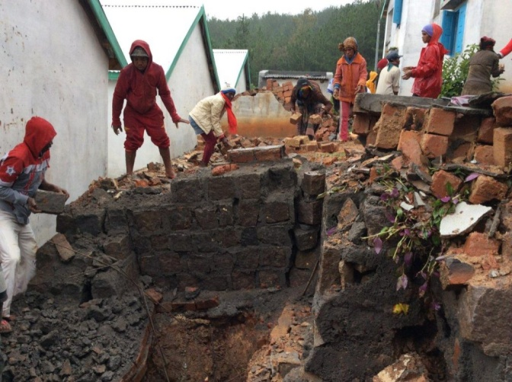
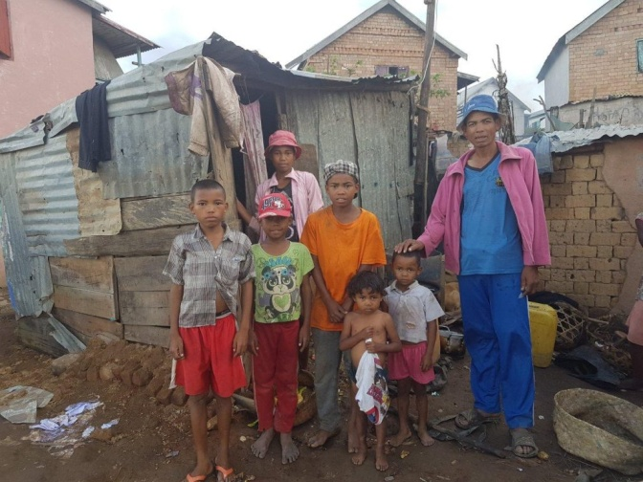
Le Cyclone ENAWO est entré dans la nuit du 7 mars 2017 dans l’Ile par le nord-est et a traversé ensuite tout Madagascar. Les rafales de vent étaient estimées à 300 km /heure.
Pour la Région d’Antananarivo cela a amené beaucoup de pluie et de glissements de terrain qui ont détruit les habitations déjà très fragiles et précaires dans les bas quartiers d’Antananarivo.
Dans nos villages d’Akamasoa nous avons eu pas mal de dégâts, des murs de soutènements se sont écroulés, les toits de certaines maisons ont été endommagés, des latrines et des douches se sont effondrées, beaucoup de poteaux d’électricité sont tombés par terre ce qui était dangereux pour les enfants avec les risques d’électrocution.
Malheureusement il faut un cyclone Enawo, des morts, des destructions massives et dramatiques pour que l’opinion internationale s’occupe de Madagascar et de son peuple.
Cette population stagne dans une telle pauvreté que cela nous pousse à nous insurger contre les égoïsmes et les injustices faites aux plus pauvres des pauvres.

Slide 29
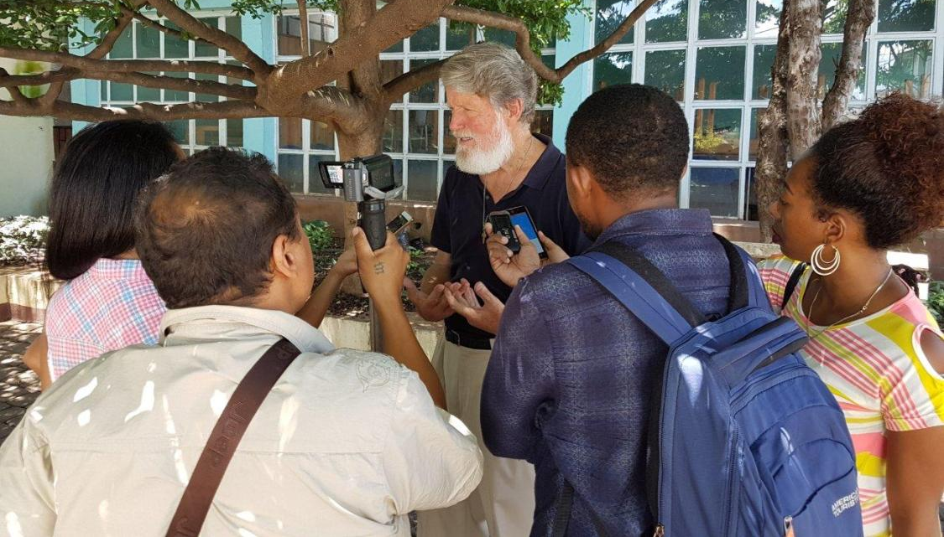
Médias
10/06/2017 : Invité de C News du 19 h : Présentateur Marc Menant sur Insurgez-vous
09/06/2017 : Invité du Monde.fr
06/06/2017 : Invité de Patrick Simonin sur TV5 Monde, apparu aussi dans le journal Télé à Madagascar Kolo Tv et la Vérité
02/06/2017 : Interview de RCF Bruxelles à 11h
04/06/2017 : Interview de Aleteia.fr
04/06/2017 : Interview de La Voix du Nord « La sainte colère du père Pedro, témoin de la misère malgache »
09/06/2017 : Interview à Radio Notre-Dame avec le Père André-Marie
31/06/2017 : Interview de la radio Suisse romande La 1ère « Entre nous soit dit » animé par Mélanie Croubalian
29/06/2017 : RCF.fr « Le Temps de le dire »
28/05/2017 : France 3.fr - Paris Ile de France
27/05/2017 : Europe1.fr : « Il faut s’insurger avec amour et avec le cœur » , invité par Wendy Bouchard
12/06/2017 : Article dans le journal : La dépêche de Madagascar « Le Père Pedro accule les politiciens »
12/06/2017 : Journal Basivava : « Voakopaka fantsy ny fitondrana »
12/06/2017 : Article du « Monde.fr » apparu dans le journal écrit la Vérité à Madagascar
29/06/2017 : Invité sur France 24 - Le journal de l’Afrique « Père Pedro auteur de Insurgez-vous »
13/07/2017 : Interview dans le Magazine Le Pelerin
10/07/2017 : Portrait dans le Figaro.fr
27/11/2017 : Invité sur C8.fr par William Leymergie
05/12/2017 : Le Quotidien dans la rubrique L’opinion : les associations caritatives sont tombées dans le professionnalisme, journaliste Gilles Sengès
01/12/2017 : Interview dans 20minutes.f : « pauvreté : assez d’indifférence mettons-nous au travail, le cri du Père Pedro « par Anne Laetitia Béraud
03/12/2017 : Interview sur Radio Canada par Arnaud Décroix « L’œuvre du père Pedro à Madagascar », les samedis du monde
01/12/2017 : Interview de aleteia.org « Le père Pedro : un chrétien doit imiter Jésus, l’ami des pauvres »
01/12/2017 : Invité sur TV5 Monde au journal du 11h00
29/12/2017 : Interview pour le journal la Vérité de Madagascar

Slide 30
Voyages et conférences du père Pedro en Europe
Journée Vincentienne le 31/05/2017, Témoignage pour la Famille de St Vincent à Notre Dame de la Salette à Paris
Tournée avec le Père André-Marie du 01/06 au 09/06/2017
En Belgique à Jodoigne, Bruxelles, Cuesmes
En France à Etretat (76), Passais-la-Conception (61), Reims (51), Arras (62), Cambrai (59)
Tournée en Allemagne du 13 au 14/06/2017, participation au 10ème anniversaire de l’Association allemande de soutien au père Pedro « Madagaskar und wir » à Wunstorf (près de Hanovre)
Tournée en Vendée du 16/06 au 17/06/2017, invitation au 40ème anniversaire du Puy-du-Fou et célébration d’une messe au Puy-du-Fou le samedi 17
Tournée avec l’association « les Amis du Père Pedro » de France du 18/06 au 24/06/2017, à CHATILLON S/CHALARONNE (Ain), à PERONNAS (Ain) avec l’E.C.D., à ANNECY (Savoie), à ST ETIENNE (Loire), à MONTROTTIER (Rhône), à ROMANS S/Isère (Drôme) avec le Rotary

Slide 31
PROJETS 2018
Construction :
100 logements
1 hôtel pour les visiteurs d’Akamasoa
un collège à Andralanitra
extension de l’Hôpital Centre Médical à Manantenasoa + un laboratoire
une salle de réunion à Andralanitra
des dizaines des latrines
Routes et murs :
construire des trottoirs et des caniveaux
refaire des routes pavées de 1km à Akamasoa
construction d’un mur de soutènement de 200 mètres à Lovasoa
Aménagement :
construction d’un nouveau terrain de Basket ball à Mangarivotra
plusieurs terrains de mini-foot
4 nouveaux bacs à ordures
création de 2 nouveaux marchés à Manantenasoa et à Mangarivotra
bitumage des parkings et terrains de basket
caniveaux pour évacuation d‘eau
Eau et électricité :
4 adductions d’eau et construction de réservoirs
électrification de 50 maisons à Akamasoa et de 240 maisons à Antolojanahary
150 poteaux électriques en béton pour Akamasoa et remplacement des poteaux en bois déjà dangereux
Réhabilitation :
refaire l’enduit et la peinture de 100 logements d’Akamasoa
refaire la peinture des Ecoles à Manantenasoa et à Andralanitra
réhabilitation des maisons à Ranomafana, Andranodaro, Vangaindrano et à Safata
Confection :
confection de 700 tables et bancs
Reboisement :
plantation de 20 000 arbres

Slide 32
FACTEURS DE VIABILITÉ
La discipline et la citoyenneté
L’Eucharistie du dimanche
707 personnes dévouées à faire le bien
Facteurs internes
La discipline et la citoyenneté
La discipline à suivre à Akamasoa s’appelle la Dina, une convention élaborée par les habitants eux-mêmes, et dont les 4 mots d’ordre sont : pas de drogue, pas d’alcool, pas de jeux d’argent et pas de prostitution. Cette Dina, indispensable à la vie en commun et à la vie tout court, est souvent difficile à appliquer, le quotidien restant trop rude pour beaucoup.
La pauvreté ne fait que s’accroitre d’année en année. La violence, l’alcoolisme et les vols ainsi que l’insécurité ne font qu’augmenter. Chaque nuit, plus de 35 hommes (par rotation), avec des gardiens et des agents de sécurité, patrouillent dans nos villages afin de protéger l’association, surtout les biens communs, et ses habitants. Depuis le mois d’août 2017, un poste de police nationale s’est ouvert à Manantenasoa, là où se trouve le plus de personnes. Ce centre est le plus à risque compte tenu du nombre de passage des personnes au centre d’accueil. 6 à 7 policiers tournent chaque jour.
Chaque samedi matin nous réunissons tous les services de sécurité permanents qui représentent une cinquantaine de personnes, pour faire l’état des lieux de chaque village en ce qui concerne les vols, les fugues des enfants dans les rues de la ville, les bagarres, les viols, les violences conjugales et autres atteintes à l’ordre public. Le responsable du Fokontany est également présent à ces réunions.
Par ailleurs, les équipes d’Akamasoa sont en permanence présentes pour la population et accordent énormément de temps au soutien moral et psychologique de chaque individu.
L’animation spirituelle avec l’Eucharistie du dimanche
L’animation spirituelle a également joué un rôle très important dans l’éveil du courage de toutes les personnes en provenance de la rue, et dans la prise de conscience de leur responsabilité au sein de la famille et de la société. L’Eucharistie du dimanche a pris une dimension très importante avec la participation massive des enfants, des jeunes et des adultes, environ 7000 personnes se réunissent chaque dimanche au stade couvert de Manantenasoa. Mais ce rassemblement devient aussi international, puisque beaucoup de frères et sœurs touristes viennent découvrir ce moment formidable et inoubliable et se recueillir.

Slide 34
La gestion de l’association
710 personnes, vouées à l’association et désireuses de faire le bien, sont salariées d’Akamasoa. Une équipe gère, avec le Père Pedro, l’association, et la plupart des professeurs, instituteurs, médecins, ingénieurs, techniciens participent aussi à l’encadrement des différentes activités. Elles réalisent chaque jour un travail immense, c’est un vrai combat. Nous essayons chaque année de relever le défi et d’être plus performants sachant que la perfection est un objectif dur à atteindre, mais nous travaillons pour cela.
Nos objectifs visent à :
autonomiser le maximum de familles afin qu’elles puissent se gérer financièrement seules.
conscientiser et responsabiliser les familles par des réunions régulières, des sessions hebdomadaires et des réunions de comité rassemblant des délégués de chaque centre. Le but est que ces familles poursuivent convenablement l’éducation de leurs enfants, l’entretien de leur maison, mais qu’elles respectent le bien commun.
encourager l’entraide et la communication entre chacun, dans et hors du village.
renforcer et étendre la formation professionnelle interne.
soutenir la recherche d’emplois externes.
soutenir moralement nos équipes, et ce, dans toutes les activités grâce à des conférences ateliers.
améliorer la qualité et la productivité en faisant un effort de promotion de nos productions.

Slide 35
Facteurs externes
L’aide de l’état
L’association Akamasoa possède le Statut de « Reconnaissance d’Utilité Publique » qui exonère l’Association des droits et taxes à l’importation de l’aide alimentaire, et des dons humanitaires venant, notamment, de l’extérieur.
Dans le domaine de l’éducation, 90 % des enseignants d’Akamasoa sont salariés par l’Etat. Depuis ces dernières années, beaucoup ont été recrutés. Sauf les plus âgées (plus de 56 ans) et les aides enseignantes qui n’ont pas le diplôme d’état. L’état malgache, avec le ministère de l’enseignement, a recruté environ 10 000 professeurs et instituteurs chaque année dans tout le pays, et ce, depuis déjà 5 ans, l’association Akamasoa a profité, ainsi, de cette politique de développement.
Dans le domaine de la santé, l’Etat prend en charge le salaire de 6 médecins et de 1 dentiste : 5 (dont le dentiste) pour Andralanitra-Manantenasoa-Mahatsara et 2 en province. Au mois d’aout, nous avons eu la visite du Ministre de la santé qui nous a promis que l’état prendrait en charge le salaire des infirmières, sages-femmes et aides soignantes, ce qui représente environ 45 personnes.
Demandes au gouvernement pour l’année 2018
Chaque année, les demandes sont nombreuses auprès de l’état malgache. Notre association est reconnue d’utilité publique et il est normal que nous attendions de la part des politiques et du gouvernement toute l’aide dont nous avons besoin. Depuis 28 ans maintenant, nous réalisons le travail qui aurait dû être normalement fait par l’Etat.
Nous sommes parfaitement conscients de la difficulté d’avancer sur certains dossiers au vu de la conjoncture politique et économique, mais nous ne désespérons pas d’être enfin entendus.
Les demandes concernent toujours :
Le réaménagement de la décharge publique d’Andralanitra en espace vert et jardin public.
La prise en charge de nos enfants scolarisés à Akamasoa qui fuguent souvent dans les rues de la capitale. Les enfants sentent l’indifférence des autorités et n’hésitent pas à s’installer n’importe où dans la Cité. Quand nous les récupérons, nous les installons dans des lieux de vie et d’accueil où nous leur donnons l’affectation, l’encadrement dont ils ont besoin pour se réinsérer, et nous les remettons à l’école.

Slide 36
Des nouvelles de la décharge
A chaque rapport d’activité, nous parlons de la décharge et nous demandons toujours aux autorités de faire quelque chose. Force est de constater que rien ne bouge, rien n’évolue. Les camions continuent d’affluer, les gens continuent de travailler dessus et ils sont nombreux. Les fortes odeurs sont toujours présentes, la fumée est continuelle.
Cette décharge est aux portes d’Akamasoa et sous le nez des écoles, c’est un scandale que cet endroit, malgré les promesses, soit encore là. Comme nous l’avons déjà souligné dans la partie « Santé » de ce rapport, cette décharge est un vrai et énorme problème sanitaire. Elle amène des maladies et ne permet pas aux personnes qui travaillent dessus de vivre dignement.
Les photos ci-dessous parlent d’elles-mêmes.

Slide 37
Les appuis externes
L’aide alimentaire
Akamasoa, avec ses propres ressources, doit fournir le riz et les légumes pour les 8000 enfants de l’école primaire. Nous sommes aidés, grâce à Dieu, par nos amis de Slovénie (Centre Missionnaire de Ljubljana) et d’Australie (Sydney French Roman Catholic Charities) qui ont été sensibles à ce problème majeur. Grâce à eux et à l’Association, les enfants sont moins tentés de fuguer ou d’aller en ville pour trouver d’autres moyens de subsistance.
Nous sommes néanmoins inquiets pour l’avenir car nous n’avons pas de vision ni de garantie sur la continuité des aides extérieures internationales.
Pour répondre aux besoins permanents, et de plus en plus fréquents, des vieillards sans ressources, des femmes et des enfants abandonnés, ainsi qu’aux secours d’urgence sollicités par les démunis venant de la ville d’Antananarivo et des alentours du village Akamasoa, nous devons également trouver d’autres ressources alimentaires nouvelles. Cela devient très lourd pour Akamasoa d’acheter des centaines de tonnes de riz et d’haricots par an, afin de les redistribuer à chacun. Cela correspond à une dépense supplémentaire de plus de 100 000 € par an. Sans cette aide, toutes ces familles démunies tomberaient dans une situation dramatique où la violence et les vols augmenteraient de façon considérable !
9 malgaches sur 10 vivent actuellement en-dessous du seuil de pauvreté, c’est-à-dire avec moins de 1,5 $ par jour (selon la Banque Mondiale), et ces familles qui ne reçoivent pas d’aide de l’Etat, viennent demander secours à Akamasoa.
Autres aides extérieures
Akamasoa a encore beaucoup à faire pour atteindre l’objectif d’autofinancement total, pour notamment rémunérer convenablement le travail de nos salariés. La vie des familles, ici, reste toujours précaire c’est pourquoi, notre association a encore besoin de financements externes et de dons en nature : aide alimentaire, médicaments, outils de travail, couvertures, etc., que nous accordent si généreusement, tant de bienfaiteurs, personnes anonymes, ONG étrangères, associations, et quelques bailleurs nationaux.

Slide 38
REMERCIEMENTS
FRANCE
La mission Lazariste – Paris
Les Amis du Père Pedro Opeka (APPO) – Meaux
Association Vendée Akamasoa – Vendée
Association du Puy du Fou – Vendée et le Conseil Général de Vendée
CALAC – Père André Marie, La Demeure, Croixrault – Picardie
Société BHS – Yann Le Calvez – Val d’Oise
Amitié - Liobard Michel et Jeanine – Var
Jean Arvis et Nicolas Weiss – Paris
Association FA ZA SO MA – Aquitaine
Association Jeunesse et Culture St Bruno – Jean Claude GIANADDA – Marseille
Partage et Amitié à Caluire – Rhône
Energie Coopération Développement (ECD) – Ain
Fondation EDF HELP
Association Naître à Safata – Clermont Ferrand
Rotary Club de Saint Malo – Dinard, de l’Isère, de Toulon, Les Issambres, Le Golfe
Le Lions Club du Kochersberg (Alsace) – Fondation du Lions Club International
Kiwanis – Aix en Provence
Fondation MERIEUX – Lyon
Fonds de dotation pour Maud – St Etienne
Lumières et Vie pour Madagascar – Hérault
Association Partageons avec Madagascar – Franche-Comté
Fondation Entreprise groupe Air France
Fondation ADNEOM (Aide à l’informatique) – Paris
LA RÉUNION
Les Amis du Père Pedro Opeka
La Région de la Réunion
Partage Avec Madagascar (PAM)
Association Salazie Akamasoa
MONACO
APPO Monaco
Monaco Aide et Présence

Slide 39
AUTRES PAYS
Amici de Padre Pedro – Italie
Amigos del Padre Pedro – Argentine
Centre Missionnaire de Ljubljana – Slovénie
KOROSKO VAS - Père Kopeinig – Autriche
Miva – Slovénie et Autriche
Association Madagaskar und Wir – Allemagne
Missio Internationales Katholisches Missionswerk – Allemagne
Association KIWANIS International – Autriche et Allemagne
Action Medeor – Allemagne
Le Cercle Apostolique de Toronto – Canada
Sydney French Roman Catholic Charities – Australie
Catholic Mission – Australie
Association de Soutien au Père Pedro (APPO) – Belgique
Graine de vie – Belgique
Les Amis du Père Pedro – Suisse
Fondation ODEON – Suisse
Rotary de Nouméa Ouen Toro – Nouvelle Calédonie
Communauté Slovène Américaine de Cleveland – Etats-Unis
Catholic Mission de Cleveland – Etats-Unis
Madagascar Foundation (Patrick Adam de Villiers) – Etats-Unis
Mad in Compassion – Ile Maurice
Canal Plus – Madagascar
Fondation Telma (aide informatique) – Madagascar
Je voudrais tous vous remercier de votre persévérance pour nous avoir soutenus durant ces 28 années de combat pour amener un rayon de lumière et de bonheur dans ce lieu d’extrême pauvreté ! Je voudrais aussi remercier toutes les bonnes volontés, individuelles ou collectives, de femmes et d’hommes qui nous aident précieusement, dans l’humilité et la simplicité, à faire vivre l’espérance au milieu des plus pauvres de nos frères et sœurs !
Au nom de tous nos enfants et jeunes scolarisés dans nos écoles, au nom de tous les responsables et surtout au nom du Peuple d’Akamasoa, merci à vous tous pour votre générosité et votre fidélité !
Que Dieu vous Bénisse !

Slide 40
IMPRESSIONS des visiteurs à Akamasoa
Cela fait 2 ans que je viens régulièrement à Tana, j’ai pu ainsi visiter une partie des œuvres du père Pedro que j’ai eu l’occasion de rencontrer à St Denis de la Réunion. Bon courage avec la grâce de Dieu et continuez !
Que la source infinie d’Amour, de joie et de créativité continue à vous inspirer pour permettre à cette association de perdurer. Beaucoup de gratitude pour tout ce qui existe déjà, nous vous souhaitons beaucoup de courage ainsi qu’à tous ceux qui vous accompagnent.
De passage à Madagascar, nous avons entendu parler de l’œuvre du père Pedro, et nous sommes heureux de pouvoir participer un tout petit peu en apportant quelques habits et dons.
Nous avons vécu une rencontre très touchante avec la population et les enfants dans les classes. Merci au père Pedro de nous avoir accueillis. Merci aussi pour le moment magique de la messe du dimanche.
Nous sommes 2 français en découverte de Madagascar et sommes très impressionnés par le travail réalisé par le père Pedro et son équipe et encore plus par le courage et la volonté des personnes désireuses de s’en sortir.
Nous sommes des vacanciers réunionnais et nous vous laissons un message imprévu mais rempli d’émotion, ce que vous faites ici est vraiment admirable.
MERCI n’est pas un mot suffisant fort pour parler de votre force et de votre courage.
Nous sommes un groupe de 43 mahorais. Nous avons découvert un endroit plein d’amour et qui fait bien réfléchir. On espère que de ces 43 graines plantées aujourd’hui naitront de beaux arbres. Merci pour tout, votre accueil et vos sourires. A bientôt.
Très belle initiative que de vouloir sauver les enfants qui sont l’avenir d’un pays et l’avenir du monde. CONTINUER, c’est le mot important.
Quelle joie de voir tous ces enfants heureux et sourire. Merci à tous ceux qui sont là pour eux. C’est formidable ce que vous faites. Que Dieu vous bénisse.
Nous avons visité les sites d’Akamasoa. Il règne sur ces lieux du calme et de la sérénité et nous avons ressenti beaucoup d’émotion. Toutes nos félicitations pour le travail accompli par tous.
Nous sommes heureux d’avoir assisté à la messe du dimanche, en présence du père Pedro et de tous les fidèles, ce fut grand moment de partage pour nous tous. Nous apportons des médicaments, des stylos pour les enfants. Vous avez témoigné de ce que vous vivez. Nous savons ce que vous faites. A notre tour de témoigner. Merci pour ces rencontres qui nous ont beaucoup touchés.

Slide 41
Je suis heureuse de découvrir ce lieu et Akamasoa que nous avons souvent vu dans divers reportages, je suis assez admirative de tout ce que vous avez entrepris pour aider la population malgache. BRAVO.
Très heureux de découvrir ce beau centre de l’Association du père Pedro. je ne voulais pas rentrer en France sans venir vous encourager, vous et vos collaborateurs. Félicitations et de tout cœur avec vous.
Après un long périple à Madagascar, nous ne pouvions pas repartir sans passer par chez vous ! Nous avions entendu parler de votre association mais être là avec vous et les enfants pendant leur repas nous a permis de réaliser le travail gigantesque fourni pour le bien de chacun au quotidien. Longue vie à tous.
Je suis profondément bouleversé par la dignité du père Pedro et de son armée d’Insurgés ! Bravo pour ce formidable projet, qui aide très concrètement les plus démunis. Tous nos encouragements sont avec vous et nous essayerons de vous aider de France.
Chapeau à vous père Pedro ! Pour votre dévouement et pour redonner de la chance aux pauvres de ce pays. Nous vous souhaitons plein de succès dans vos futurs projets pour que ce lieu reste agréable à vivre. Je ne manquerai pas de suivre l’actualité de votre association sur le site. Merci.
Merci de nous avoir consacré du temps, bien que vous soyez tous très occupés. Nous espérons suivre votre exemple très bientôt. Père Pedro, vous êtes une formidable source d’inspiration pour les générations actuelles et futures.
Merci pour la bienveuillance que vous apportez dans ce monde !
De passage à Madagascar, je souhaitais mettre une image, des mots, un ressenti sur votre action. J’aurais aimé vous rencontrer, dialoguer, échanger, peut être une prochaine fois. Merci pour l’humanité de votre œuvre, elle prouve que les choses sont possibles.
Nous sommes touchées par votre travail, votre cœur et votre compassion. Vous êtes tellement source d’inspiration pour les personnes qui vous entourent et également une bénédiction. Merci pour ce que vous faites pour notre pays et pour notre peuple. Que Dieu continue à vous bénir abondamment et vous donne de la force pour ce qui reste à venir.
Que d’émotions dans ce lieu si intense et si chaleureux. Merci à toute l’équipe pour votre œuvre magnifique aux services des oubliés de la planète. Avec toute notre considération et notre respect.
Je suis très heureux d’avoir eu la chance de visiter ce merveilleux lieu d’espoir. Vous avez touché mon cœur et cela me permet de croire que l’humanité peut choisir l’amour. J’ai vu dans les personnes croisées des sourires et une lumière d’espoir dans leurs yeux. Nous connaissions de réputation l’œuvre du père Pedro mais la réalité découverte lors de cette visite dépasse tout ce que l’on a pu imaginer.

Slide 42
CONCLUSION
Nous entrons dans la 29ème année de lutte contre la pauvreté à Akamasoa et nous sommes toujours aussi décidés et déterminés à faire reculer cette pauvreté comme au début de notre aventure en 1989. Mais nous verrons les fruits de tout notre travail avec les prochaines générations. Nous, qui avons commencé ce mouvement de solidarité, de fraternité et de partage, nous continuerons notre combat jusqu’au bout, avec la force et la grâce de Dieu.
Nous devrons encore traverser beaucoup de difficultés, puisque nous sommes toujours dans un grand désert où nous ne voyons toujours pas d’éclaircie à l’horizon, ni de verdure, qui nous feraient croire que nous sommes en train d’en sortir. Cela a tué déjà trop d’enfants et de personnes innocentes. Nous continuerons inlassablement à donner l’exemple à nos jeunes et à nos enfants.
Nous savons que l’hypocrisie et le mensonge sont les armes de spéculateurs et de profiteurs de tout genre, qui veulent seulement gagner plus d’argent dans le temps le plus court possible. Ces personnes font courir notre Humanité dans le précipice. Heureusement, il y a partout dans le monde des jeunes et des adultes prêts à donner leur vie pour montrer qu’un autre chemin plus juste et plus sobre est possible, quand nous mettons l’homme au centre de l’économie, de la politique et de toutes nos actions. Pour le moment la plus grande partie de la population malagasy vit dans une profonde déception. Les gens ne croient plus en rien et se méfient de tout le monde.
Quand la confiance entre les humains disparait aucun progrès n’est possible. La frustration qui dure depuis des décennies a créé la méfiance et a augmenté la précarité de la vie d’une grande partie de la population. Et puisque personne ne se soucie de créer des emplois, des milliers de jeunes gens n’ont pas de travail et sont ainsi tentés par le vol, la vie facile et d’autres exactions. Cela a fait monter en flèche l’insécurité partout dans le territoire national. Voyager la nuit, n’importe où, est devenu réellement très dangereux.
Qui pourra rétablir la loi, la justice, la confiance de tout un Peuple ? Il n’est jamais trop tard à condition que l’impunité soit sanctionnée et qu’on s’accroche à la vérité et rien qu’à la vérité. Puisque seule la VÉRITÉ nous fera libres. Même les enfants de CM1 peuvent comprendre cela et pourquoi pas les adultes avec des diplômes en tout genre qui décorent leurs bureaux ?
Dans cette situation difficile, nous commençons cette nouvelle année 2018, décidés à continuer notre combat pour les plus pauvres. Votre fidèle générosité et votre confiance nous font chaud au cœur et nous incitent à ne pas baisser les bras, malgré tous les drames quotidiens que nous devons affronter et résoudre.
DIEU AIME tous les humains et il veut nous aider à devenir frères et sœurs, plus généreux, en partageant avec ceux qui vivent avec si peu de choses et qui pourtant ne perdent pas le courage de préparer un avenir meilleur pour leurs enfants. C’est pour cette raison que nous restons avec eux.
Merci de continuer à nous épauler dans cette lutte pour la justice et la dignité.
Père Pedro

Slide 43
Akamasoa
- Andralanitra
Enfants de la maternelle
- Andralanitra
Terrain de Foot synthétique
- Bemasoandro
Carrière et maisons
- Bemasoandro
Maison & épicerie
- Bemasoandro
Ecole primaire
- Mahatsara

Slide 44
Chemin dans la forêt reboisée
Nouvelle maisons à Mahatsara
Bemasoandro
Femme seule avec 5 enfants
Fête de l’école à Andralanitra
Fête organisée au stade d’Andralanitra
Les jumelles nées à Manantenasoa

Slide 45
COORDONNÉES
ASSOCIATION HUMANITAIRE
AKAMASOA
BP : 7010 – ANTANANARIVO 101 MADAGASCAR
Téléphone : (261) 20 24 358 60 Portable : 032 04 802 71 / 034 79 158 41
E.mail : akamasoa@moov.mg
Site Web : www.perepedro-akamasoa.org
Association de droit malgache,
reconnue d’utilité publique par Décret N°2004-164 du 3 Février 2004
Coordonnées bancaires
CODE SWIFT/ BIC : CLMDMGMG
BNI / MADAGASCAR
Adresse : B.P. 174, Antananarivo 101
IBAN : MG46 0000 5000 0322 3282 40161 25
COMPTE AKAMASOA (Euros) :
Code banque : 0000
Code Guichet : 5000
N° compte : 0322 3282 40161
Clef RIB : 25

Slide 46
AKAMASOA - mars 2018

